Slide 1
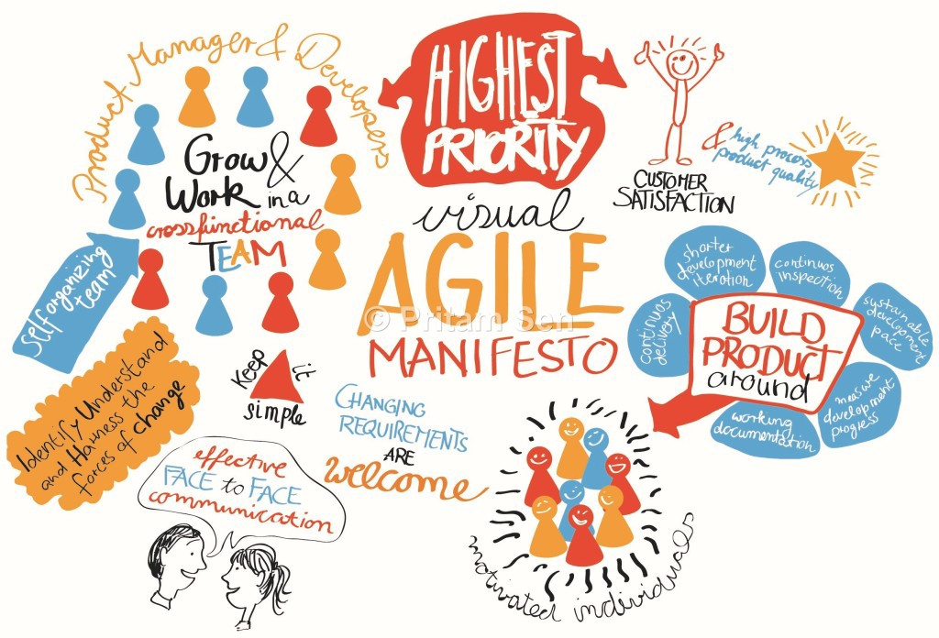
Gereksİnİm Belİrtİmlerİ ve çevİk metodolojİler
Beyza Barın
Çağla Çavuşoğlu
Ayça Bostancıoğlu
Rabia Kara
Elif Verda Kandemir

Slide 2


Slide 3
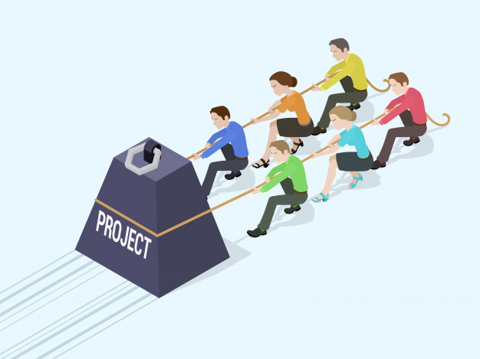
Çeviklik
Çeviklik değişime hızlı tepki verme yeteneği olarak adlandırılır.

Slide 4
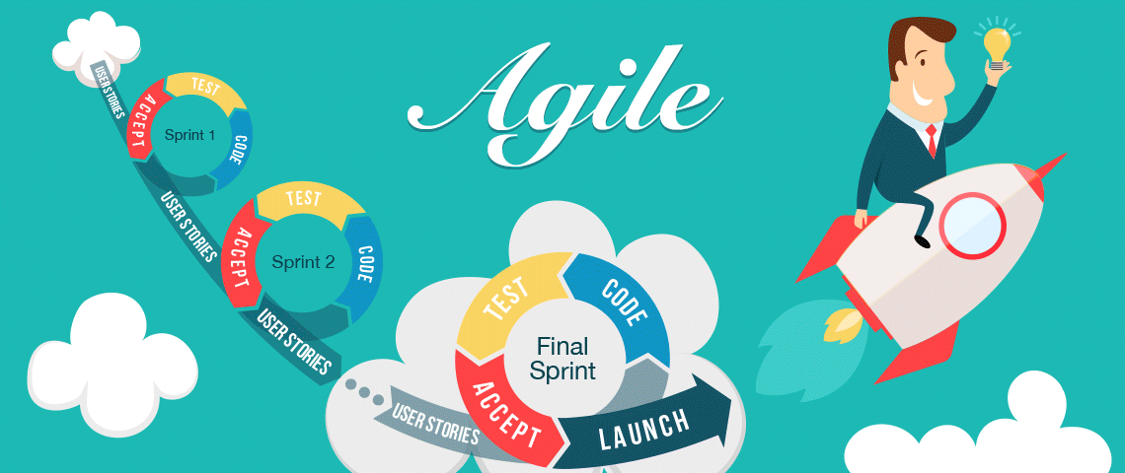
Çevik Yazılım
Yazılım projelerinde kullanılan bir iskelet yapı olarak tanımlanabilir.
Riskleri minimize etmek için bir hafta ile bir ay arasındaki tanımlanan zaman dilimleme (time-boxing) tekniğini kullanır. Her time- boxing işleminin sonunda çalışan bir ürün ortaya koymayı hedefler.

Slide 5

Çevik yöntemler, yazılım takımlarının işbirliği yaparak çalışması, projelerin değişen iş gereksinimlerine yanıt verebilmesini hedefler.

Slide 6
Çevik Yazılımın Avantajları
Değişim benimsenir : Kısa planlama döngüleri ile, proje sırasında herhangi bir zamanda değişiklik yapmak ve kabul etmek kolaydır.
Bitiş hedefi bilinemeyen projeler : Çevik, nihai hedefin açıkça tanımlanmadığı projeler için çok faydalıdır. Proje ilerledikçe hedefler ortaya çıkacak ve gelişim bu gelişen gereksinimlere kolayca adapte olabilecektir.
Daha hızlı, yüksek kaliteli çıktılar : Projeyi tekrar tekrar devreye almak, ekibin yüksek kaliteli geliştirme, test etme ve işbirliğine odaklanmasını sağlar. Her yineleme (sprint) sırasında test yapmak, hataların daha hızlı tanımlanmasını ve çözülmesini sağlar.

Slide 7
Çevik Yazılımın Avantajları
Güçlü takım etkileşimi : Sık iletişim ve yüz yüze etkileşim gereklidir. Takımlar birlikte çalışır ve insanlar projelerin sorumluluğunu ve kendi parçalarına düşeni üstlerine alabilirler.
Müşteriler dinlenir: Müşterilerin teslim edilen işi görmeleri, girdilerini paylaşmaları ve son ürün üzerinde gerçek bir etkisi olması için birçok fırsatı vardır. Proje ekibiyle çok yakın çalışarak sahiplik duygusu kazanabilirler.
Sürekli iyileştirme : Çevik projeler, tüm proje boyunca kullanıcılardan ve ekip üyelerinden geri bildirim almayı teşvik eder, böylece öğrenilen dersler, gelecekteki iterasyonları iyileştirmek için kullanılır.

Slide 8
Çevik Yazılımın Dezavantajları
Planlama daha az sabit olabilir: Bazen vazgeçilemez bir teslimat tarihini sabitlemek zor olabilir. Agile belirli süreli yinelemeli çıktılara dayalı olduğundan ve proje yöneticileri genellikle görevleri tekrarlamakta olduğundan, başlangıçta teslimat için planlanan bazı öğelerin zamanında tamamlanamaması mümkündür. Ayrıca, projenin herhangi bir anında yeni bir sprint eklenebilir ve bu da nihai hedef süreyi uzatacaktır.
Takım bilgili olmalıdır: Çevik takımlar genellikle küçüktür, 8-10 kişi civarında olması tercih edilir. Bu yüzden takım üyeleri çeşitli alanlarda çok yetenekli olmalıdırlar. Ayrıca seçilen Agile metodolojiyi anlamalı ve rahat hissetmelidirler.

Slide 9
Çevik Yazılımın Dezavantajları
Belgeler ihmal edilebilir: Agile Manifesto, kapsamlı bir dokümantasyon yerine çalışma yazılımını tercih eder, bu nedenle bazı ekip üyeleri, dokümantasyona odaklanmayı daha az önemli gibi hissedebilirler. Kapsamlı dokümantasyon, proje başarısına yol açmamakla birlikte, Çevik takımlar dokümantasyon ve tartışma arasındaki doğru dengeyi bulmalıdır.
Nihai ürün çok farklı olabilir: Çevik projeler ilk başlarda kesin bir plana sahip olmayabilir, bu nedenle nihai ürün başlangıçta tasarlanandan çok farklı görünebilir. Agile çok esnek olduğu için, değişen müşteri geri bildirimlerine dayanarak yeni iterasyonlar eklenebilir, bu da çok farklı bir hedefe gitmeye yol açabilir.

Slide 10

Agile Manifesto, 2001 yılında 17 yazılım gurusunun bir araya geldikleri bir toplantıda yazılım geliştirme metodolojilerini iyileştirmek ve geleneksel geliştirme süreçlerinin verimsizliğine bir çözüm bulmak için tasarladıkları bir belgedir. Agile felsefesinin arkasındaki temel değerleri ve ilkeleri ortaya koyar ve geliştirme ekiplerinin daha verimli ve sürdürülebilir bir şekilde çalışmasına yardımcı olmaya hizmet eder.

Slide 11
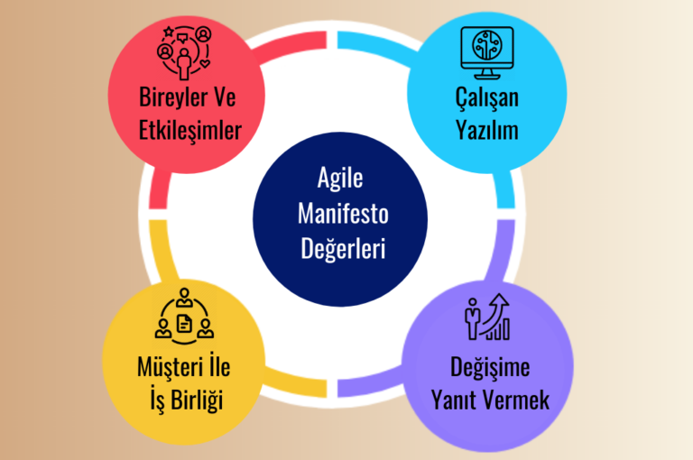
Agile Manifesto, 4 değer ve 12 prensibe dayanır.

Slide 12
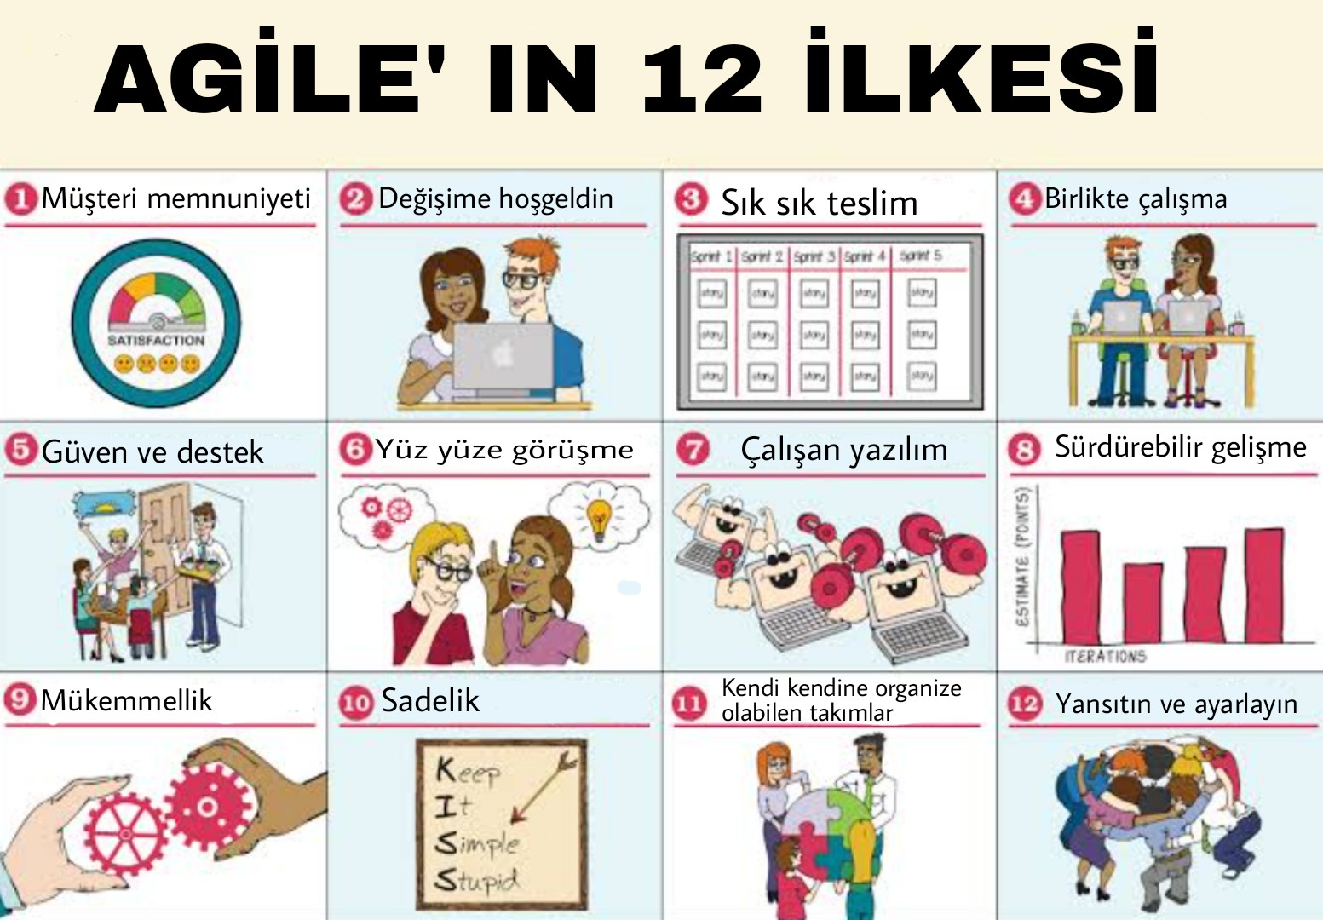

Slide 13
Agile’ın 12 İlkesi
1-En önemli önceliğimiz, yazılımın erken ve devamlı teslimi yoluyla müşteriyi memnun etmektir.
2-Değişen gereksinimler yazılım sürecinin son aşamalarında bile kabul edilmelidir.
3-Çalışan yazılım, tercihen kısa zaman aralıkları belirlenerek birkaç haftada ya da birkaç ayda bir düzenli olarak müşteriye sunulmalıdır.
4-İş süreçlerinin sahipleri ve yazılımcılar proje boyunca birlikte çalışmalıdırlar.
5-Projelerin temelinde motive olmuş bireyler yer almalıdır. Onlara ihtiyaçları olan ortam ve destek sağlanmalı, işi başaracakları konusunda güven duyulmalıdır.
6-Bir yazılım takımında bilgi alışverişinin en verimli ve etkin yöntemi yüz yüze iletişimdir.

Slide 14
Agile’ın 12 İlkesi
7-Çalışan yazılım ilerlemenin birincil ölçüsüdür.
8-Çevik süreçler sürdürülebilir geliştirmeyi teşvik etmektedir. Sponsorlar, yazılımcılar ve kullanıcılar sabit tempoyu sürekli devam ettirebilmelidir.
9-Teknik mükemmeliyet ve iyi tasarım konusundaki sürekli özen çevikliği artırır.
10-Sadelik, yapılmasına gerek olmayan işlerin mümkün olduğunca arttırılması sanatı, olmazsa olmazlardandır.
11-En iyi mimariler, gereksinimler ve tasarımlar kendi kendini örgütleyen takımlardan ortaya çıkar.
12-Takım, düzenli aralıklarla nasıl daha etkili ve verimli olabileceğinin üzerinde düşünür ve davranışlarını buna göre ayarlar ve düzenler.

Slide 15
Waterfall Model
Bir projeyi en başından planlamaya ve yapılacakları baştan öngörmeye dayanır.
Şelale modelinin uygulandığı projelerde yapılan tanımlar, projenin teslim süresi ve öngörülen maliyet önceden belirlenebilir; bu yüzden çok daha gerçekçidir.
Şelale modelinde belirsizliklere yer verilmez. Çünkü her şey ayrıntıları ile sürecin başında belirlenmiştir.
Her şeyin net ve önceden belirlenmiş olması sebebi ile proje sırasında yüz yüze iletişime fazla ihtiyaç duyulmaz.

Slide 16

Bu modellerin planlama anlayışları birbirinden farklıdır. Waterfall modeli baştan sona her ayrıntıyı adım adım ve uzun vadeli planlarken; Agile modelinde kısa vadeli planlar söz konusu olur.
Her iki modelde de detaylı inceleme yapılır. Ancak bu incelemeler Waterfall modelinde dokümanlar üzerinden ve her safhanın tamamlanmasının ardından düzenli olarak yapılırken Agile yaklaşım modelinde inceleme, ortaya çıkan ürünler ve müşteriler ile yapılan görüşmelerle gerçekleşir.

Slide 17
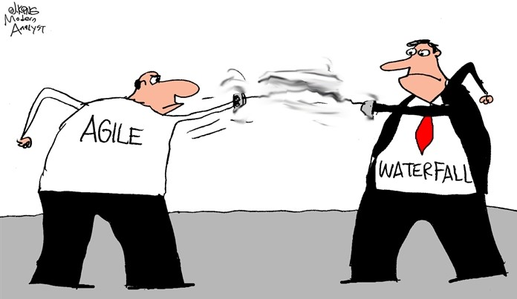
Waterfall modeli uygulanan projelerde maliyeti artıracağı için değişikliklere sıcak bakılmaz. Agile yaklaşım modelinde ise ürün son halini alana kadar gerekirse bir ya da birçok kez revize edilebilir. Çünkü Agile yaklaşımda değişim, ürünün olabilecek en iyi versiyonu için gereklidir.
Agile, yaratıcılık odaklı olduğundan kararlarda esnek bir yaklaşım söz konusudur. Waterfall modeli ise kurallara ve başlangıç noktasında alınan kararlara bağlıdır; risk almaz.

Slide 18
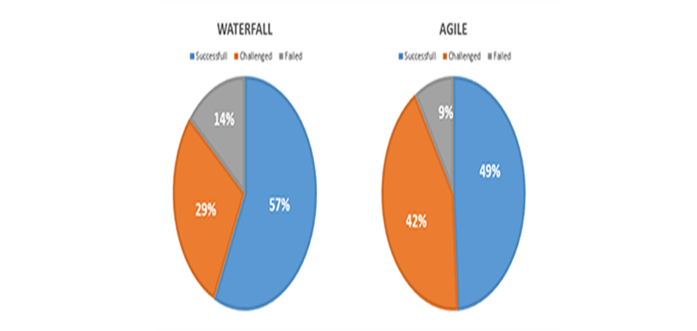
Aşağıda Geleneksel yöntemlerle 90’larda geliştirilmeye başlanan Çevik yöntemler arasında bir başarı karşılaştırılması yer almaktadır. Çevik yöntemlerle ilerleyen yazılım projelerindeki başarı oranı %42 olarak gerçekleşirken bu oran geleneksel yöntemlerde (waterfall) %14’te kalmıştır.

Slide 19
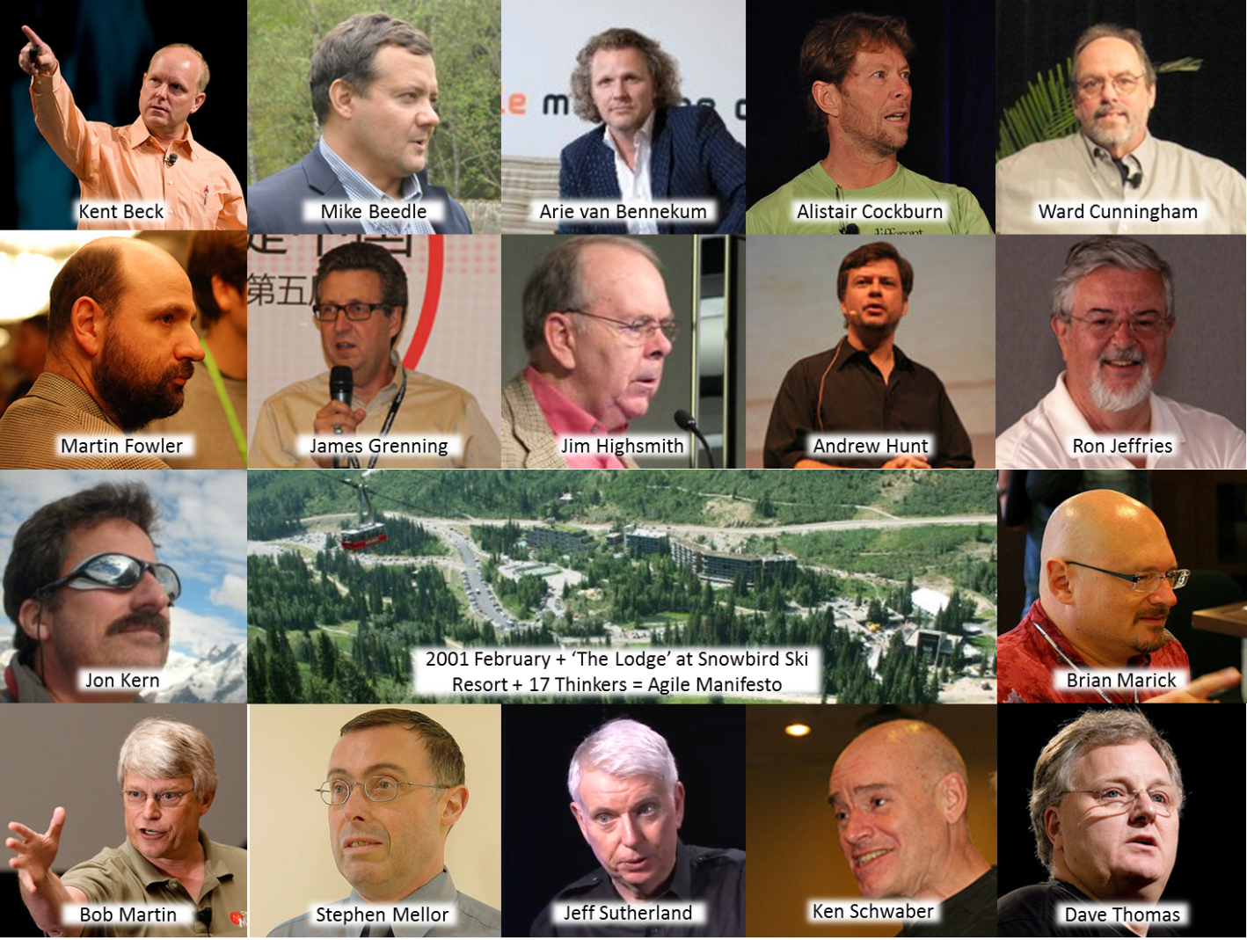
Agile Nasıl Doğdu?
Waterfall yöntemi değişen talepleri ve kısıtları karşılamakta yetersiz kalmış bundan dolayı birçok proje iptal edilmek zorunda kalmıştır.
2001 yılında yazılım dünyasının önde gelen isimlerinden Kent Beck ve 16 arkadaşı “Çevik Yazılım Geliştirme Manifestosu” ve “Çevik Yazılımın Prensipleri” ni yayınlamışlar.
Manifesto, nasıl daha iyi bir yazılım geliştirdiklerini ve bunu yapmak isteyenlere yol gösterecek 4 madde ve 12 ilkeden oluşmaktadır.

Slide 20
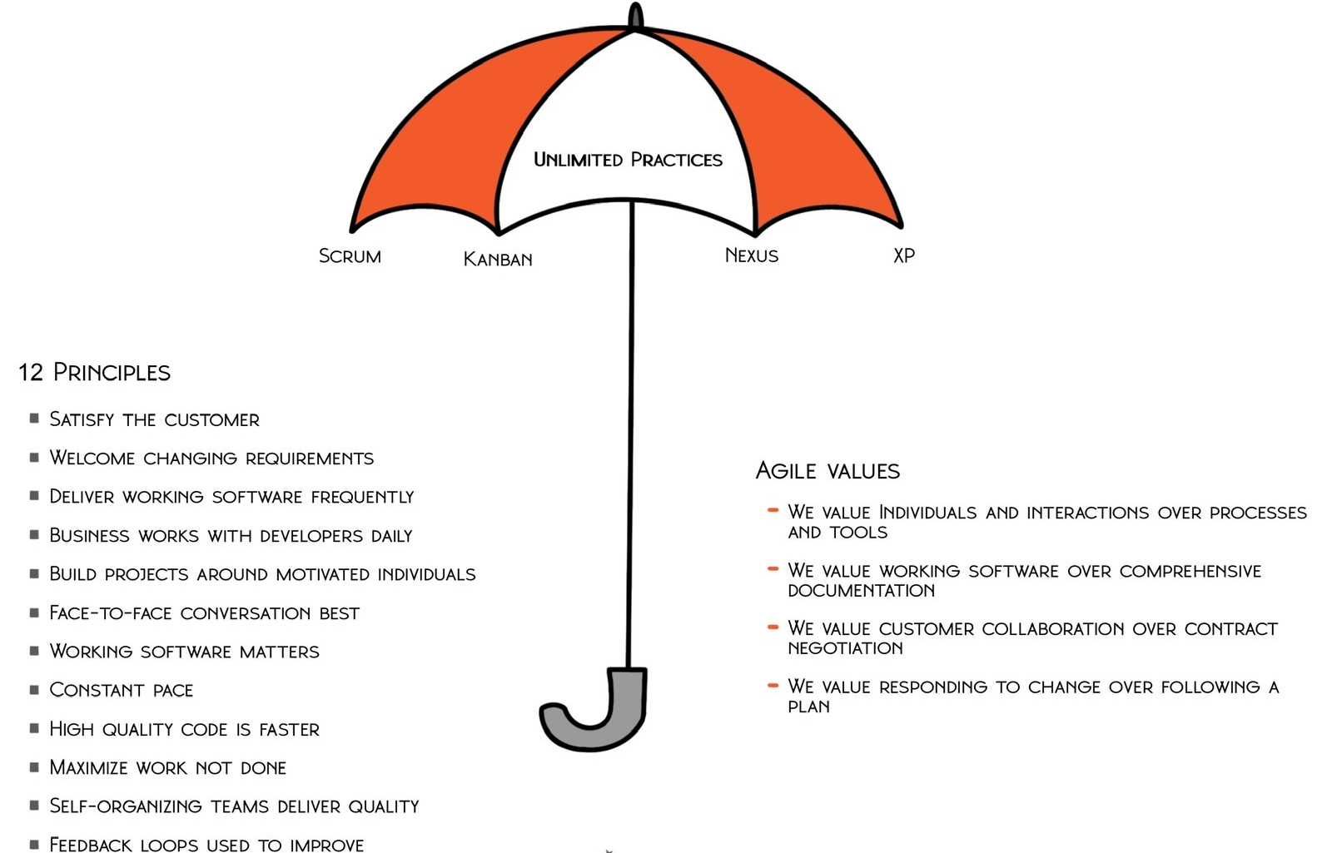

Slide 21
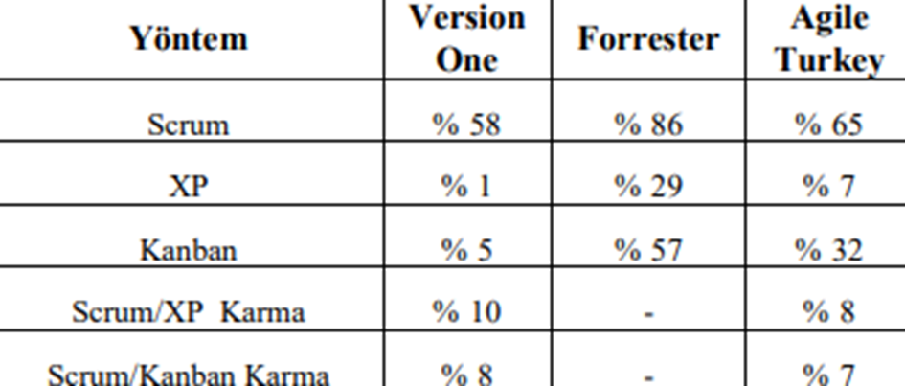
Çevik metodolojide birden fazla yöntem uygulamak mümkün olduğu gibi, projenin kendine has bir metot kurgulaması da mümkündür. Agile; Türkiye’nin yayınlamış olduğu Yazılım Üretkenlik Raporu sonuçlarına göre, Türkiye’de çevik metodolojisinin kullanım oranı %64 civarında olup, bunlar içerisinde Scrum yönteminin yaygın olduğu belirtilmektedir

Slide 22
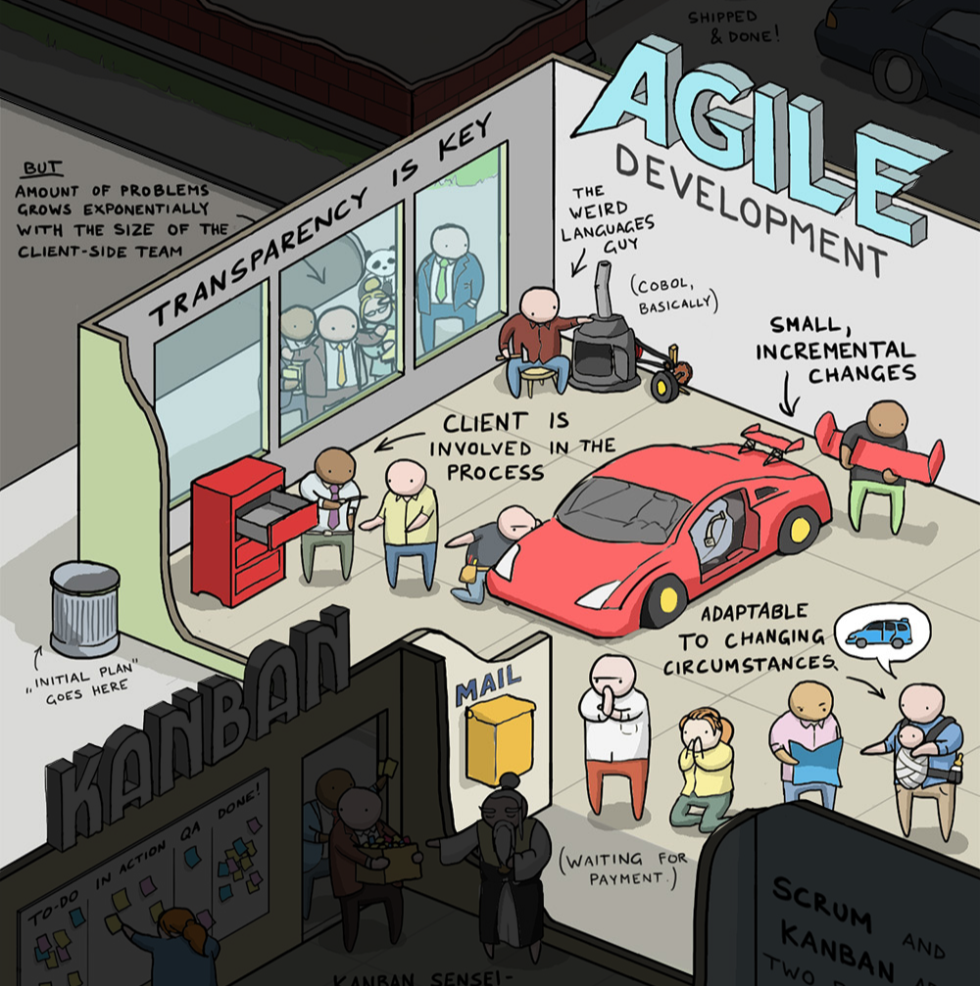
Örnek: “Araba” Yapımı
İhtiyaç: Neden bir arabaya ihtiyacınız var?
Sebep: Bir noktadan diğerine, yürümeye oranla daha hızlı gidebilmek için.
Waterfall (Şelale): Bu yöntemde, araba yapımına arabanın bir parçasından başlanır ve sırasıyla en büyük parçaya kadar gidilir. Bu süreçte değişen koşullar olsa dahi, en baştaki tasarım aşamasındaki kavramsal tasarıma sadık kalınarak ilerlenecektir. Müşteri, projenin son aşamasına kadar “Bir noktadan diğerine daha hızlı gidebilmek” ihtiyacına cevap bulamayacaktır.

Slide 23
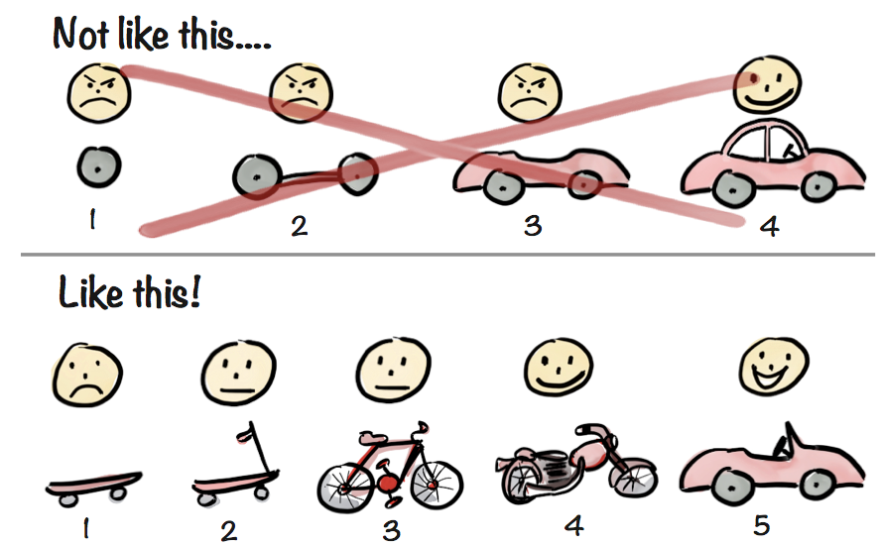
Agile (Çevik): Bu yöntemde projeye, müşterinin arabaya ihtiyacı olmasının sebebine odaklanılarak, müşterinin bir noktadan diğerine daha hızlı gidebilmesini minimum düzeyde de olsa sağlayan, daha kısa sürede ortaya çıkarılabilecek bir kaykayın yapımı ile başlanır.
Birkaç hafta sonra elimizde çalışan bir kaykayımız var. Akabinde bizi kaykaydan daha hızlı götürecek bir bisiklet ve sonra bir motosiklet ve nihayetinde tüm özellikleri ile ihtiyacımız olan arabayı ortaya çıkarmış oluyoruz. Projenin en başından itibaren değer katılmaya başlanarak, projenin her aşamasında bir değer olacaktır.

Slide 24
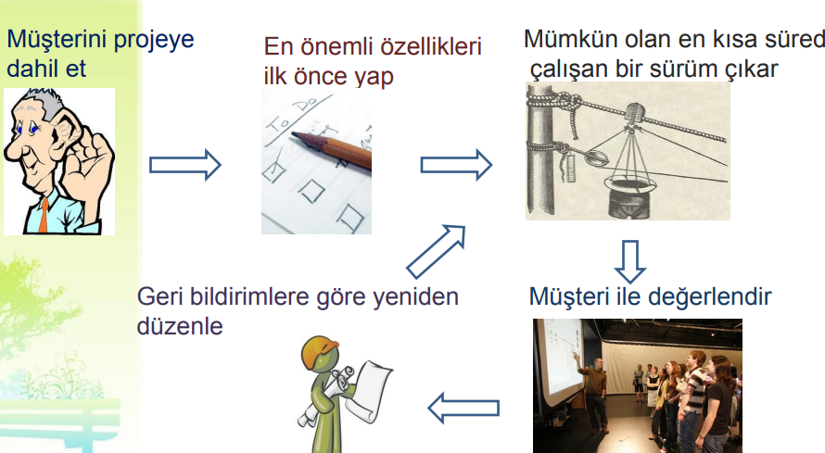
Agile Yaklaşım

Slide 25
Agile Hangi Durumlarda Kullanılabilir?
Projenin yazılım evresinde müşteriden gelebilecek talep değişikliklerinin tahmin edilemez olması
Detaylı yol haritasını ve tasarımını tahmin etmenin çok güç olması
Analiz, tasarım ve test etme süreçlerinin ne kadar zaman alacağının önceden bilinememesi
Yazılım ekibinin birlikte çalışmak, hiyerarşiye önem vermemek, sağlam iletişim kurmak gibi özelliklere sahip olması
Belirsizlik çoksa, müşteri iletişime açıksa
Elbette bazı durumlarda çevik programlamadan vazgeçilmesi gerekebilir. Örneğin; çok kişinin dahil olduğu projelerde çevik metotlar ile proje geliştirmek mümkün olmayabilir ya da aynı yerde bulunmayan takım arkadaşları ve hiyerarşik yapının her an hakim olduğu şirket ortamlarında klasik yöntemler daha uygun olabilir

Slide 26
Çevik Metodolojiler
1.Sınırsal Programlama (Extreme Programming-XP)
2.Çevik Birleştirilmiş Süreç (AGILE Unified Process)
3.Scrum
4.Test Güdümlü Geliştirme (Test-Driven Development)
5.Çevik Bilgi Metodu (AGILE Data Method)
6.Özellik Güdümlü Geliştirme (Feature-Driven Programming)

Slide 27

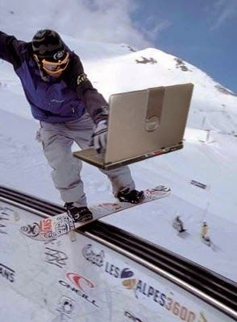
AŞIRI PROGRAMLAMA

Slide 28

Uç Programlama (XP), yazılım geliştirme süreci boyunca son derece kaliteli olmak koşuluyla çalıştırılabilir kod üretmeye odaklanmış bir yazılım geliştirme metodolojisidir.
Yazılım geliştirme sürecinin en temel, en önemli ve final çıktısı ya da ürünü çalıştırılabilir kod olduğundan, XP metodolojisi sürecin en başından itibaren çalıştırılabilir kodu sürecin merkezinde tutmaktadır. İşte bu yüzden bu metodolojinin adı XP'dir.

Slide 29
Extreme Programming’de hızlı değişim gösteren müşteri ihtiyaçlarına odaklanılmıştır. Projenin başında belirsiz olan müşteri ihtiyaçlarının değişkenliklerine uyum gösterebilmesi açısından tercih edilir. Böylelikle değişkenliğin getireceği yüksek maliyetleri düşürmeyi hedefler. Hızlı olabilmek için projenin öncesinde büyük tasarım veya dokümantasyon hazırlanmasına ihtiyaç duyulmaz.

Slide 30
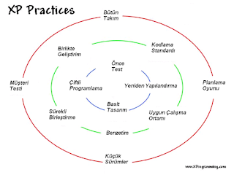
1-İletişim
XP in ilk temel taşı iletişimdir. Projelere baktığımızda ortaya çıkan önemli problemlerin insanların birbirleriyle tam olarak anlaşamaması nedeniyle olduğunu görünür. XP de iletişim yüz yüze olmalıdır. İletişim sürekliliği olmalıdır. Yazılım ekibi ile yazılımı kullanacaklar arasında sıkı bir iletişim bağı olması esastır. Bu sayede sorunlar erken fark edilir.
2-Basitlik
Gerekli olmayan bir şey varsa, kesinlikle bu konu XP basitlik ilkesi içerisinde olmamalıdır. XP basitliği sağlamak için, bugünün ihtiyaçlarını hedef alarak esnek ve basit bir sistem gerçekleştirmeye çalışır.
Extreme Programming
dört temel noktası

Slide 31
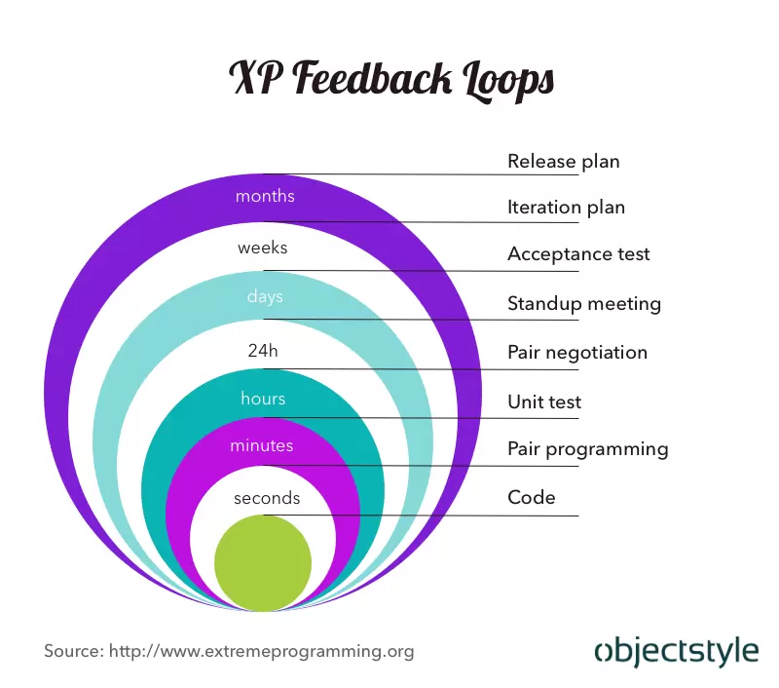
3-Geri Besleme
Sistemlerin geri dönüşümü olması sistemler için paha biçilemez bir fırsat yaratır. Programcılar sistem hakkında somut bilgiler elde ederler. Müşteriler yeni bir “stories” hikâye ile geldikleri zaman, programcılar hemen bu yeni gelen hikâyenin gerçekleşmesi ile ilgili çalışma yapıp bu “stories” e uygun bir çalışma gerçekleştirirler.
4-Cesaret
Başarısızlık yazılımın çöpe gitmesidir ve maalesef genel duruma da baktığımızda yazılımların büyük bir kısmının çöpe gittiğini görüyoruz.. Başarısızlıktan korkmak yerine başarısızlığı oluşturan nedenler üzerine gitmek yerinde olacaktır. Başarısızlıkla mümkün olunan en kısa sürede karşılaşmak, daha sonra telafi etme şansını arttırır.

Slide 32
Extreme Programing Avantajları
Hata oranını azaltma
Yazılımın erken safhasında somut gelişmeler sağlayabildiğinden, oluşan hataların farkına varabilir ve bu hataları da kendi içerisinde oluşturduğu küçük yaşam döngüleri ile telafi edebilir.
Projenin gelişme süresini kısaltır.
Değişikliklere izin verir.
Yazılımsal olarak ortaya çıkabilecek tıkanıklıkları azaltır.
Müşteriler ile birlikte monitörlerden programcılar ve müşteriler ortak bir şekilde test yaparak ileride tıkanıklıkların ortadan kaldırılmasını sağlarlar.

Slide 33


Slide 34

Scrum özellikle yazılım geliştirme süreçlerinde çokça tercih edilen, çevik (agile) bir proje yönetim tekniğidir.
Karmaşık ürünler ve sistemler geliştirmek için kullanılan bir çerçevedir.
Bu yöntem çalışan yazılımın hızlı ve verimli üretimine olanak sağlar.

Slide 35
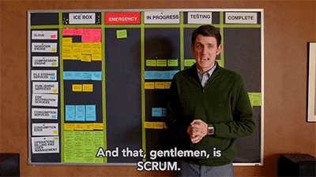
SCRUM ÖZELLİKLERİ
→Gereksinimleri bellidir.
→Değişime açıktır.
→Bütünü parçalamaya yöneliktir.
→Tekrara dayalıdır.
→Genellikle karmaşık yazılım projelerinin yönetiminde kullanılır.

Slide 36
SCRUM PRENSİPLERİ
Şeffaflık
Ekip, herkesin diğer ekip üyelerinin karşılaştığı sorunların farkında olduğu bir ortamda çalışmalıdır. Sürecin geliştiriciye görünür olmasıdır.
Düzenli Takip
Ekibe, sürecin nasıl işlediğini yansıtma fırsatı vermek için çerçeveye yerleştirilmiş sık denetim noktalarıdır. Bu inceleme noktaları günlük Scrum toplantısını ve sprint gözden geçirme toplantısını içerir.
Adaptasyon
Ekip sürekli olarak işlerin nasıl gittiğini araştırır ve mantıklı görünmeyen öğeleri gözden geçirir.

Slide 37

SCRUM MODELİ
Müşteriden ve son kullanıcıdan gelen gereksinimleri içerir.
"Ne yapacağız" sorusunun yanıtını içerir.
Herkese açık ve herkes tarafından müdahale edilebilir.
Risk, iş değeri, zaman gibi kavramlara göre ürün sahibi tarafından sıralandırılır.

Slide 38
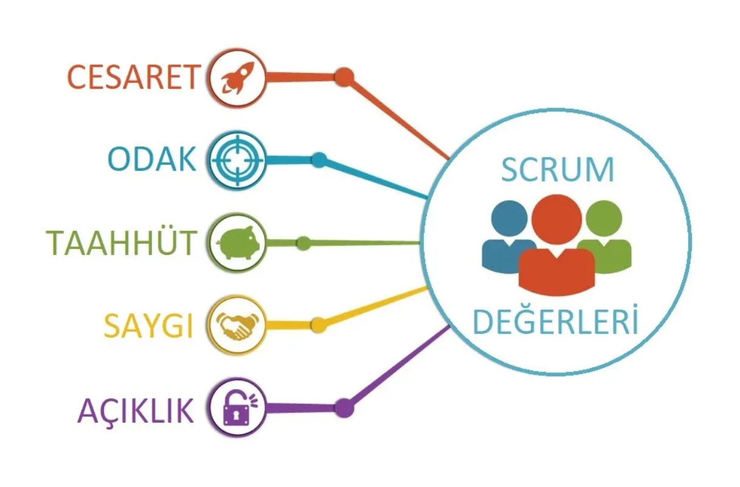

Slide 39
SCRUM DEĞERLERİ
Scrum aşağıdaki değerler üzerine kurulmuştur. Bunların olmadığı bir ortamda uygulanamaz.
Taahhüt (Commitment): Ekip üyeleri kişisel olarak ekip hedeflerine ulaşmayı taahhüt eder
Cesaret (Courage): Ekip üyeleri doğru olanı yapar ve zorlu sorunlar üzerinde çalışır.
Odaklanma (Focus): Sprint için belirlenen işe ve takımın hedeflerine odaklanılır.
Açıklık (Openness): Ekip üyeleri ve paydaşlar, ekibin karşılaştığı tüm işler ve zorluklar konusunda açıktır.
Saygı (Respect): Ekip üyeleri, yetenekli ve bağımsız olmak için birbirlerine saygı duyarlar.

Slide 40
SCRUM İLKELERİ
1-Çalışan yazılımların erken ve sürekli teslimi yoluyla müşteri memnuniyetinin sağlanması
2-Geliştirmenin sonlarında bile olsa, değişen gereksinimlerin memnuniyetle karşılanması
3-Sık aralıklar(bu aralıklara sprint denir) ile (ideali iki ila 4 hafta arası) çalışan bir yazılımın müşteriye sunulması
4-Sprint sonlarında, ekibin nasıl daha verimli çalışabileceği üzerine değerlendirmeler yaptığı ve buna göre sonraki sprintler için davranışlarını şekillendirmeyi hedeflediği Retrospective toplantılarının yapılması
5-Ekip içi dayanışmanın, güven ve destek ortamının sağlanarak ekibin motivasyonunun ve çalışma ortamında ihtiyaç duyulan materyallerin sağlanması (Scrum Master seçilen bir ekip arkadaşı materyallerin temin edilmesinden sorumlu olabilir.)

Slide 41
6-Maksimum verim için bilgi alışverişlerinin yüzyüze iletişim yoluyla sağlanması
7-Sprint sonlarında çalışan yazılımın müşteriye sunulması prensibi ile, ilk sprintten itibaren çalışan bir yazılımın olması
8-Sürdürülebilir geliştirmenin, proje sponsorları ve kullanıcıların sabit bir hızda çalışmaya devam etmeleri ile sağlanması
9-Sağlam bir mimari ve süreç tasarımına özen gösterilmesi
10-Müşterinin bu ürünü istemesindeki temel ihtiyaca hizmet etmeyen işlerin yapılmaması, sadelik ilkesi ile temel ihtiyaca odaklanılarak işlerin bölünmesi
11-“En iyi mimariler, gereksinimler ve tasarımlar, kendi kendini organize edebilen ekipler ile ortaya çıkar.”
12-İş süreci sahibi (Product Owner), iş analistleri ve yazılımcıların her gün fiziksel olarak bir arada bulundukları bir ortamda çalışması

Slide 42
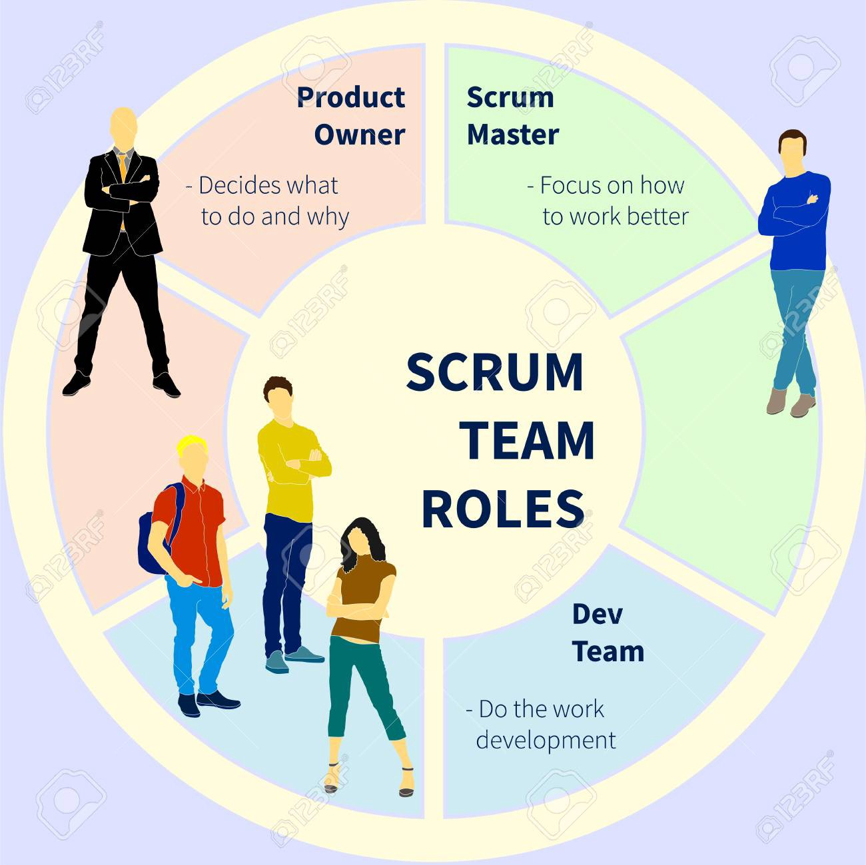
Scrum Takımı, fikirleri ürünlere dönüştürebilen kişilerden oluşur.

Slide 43
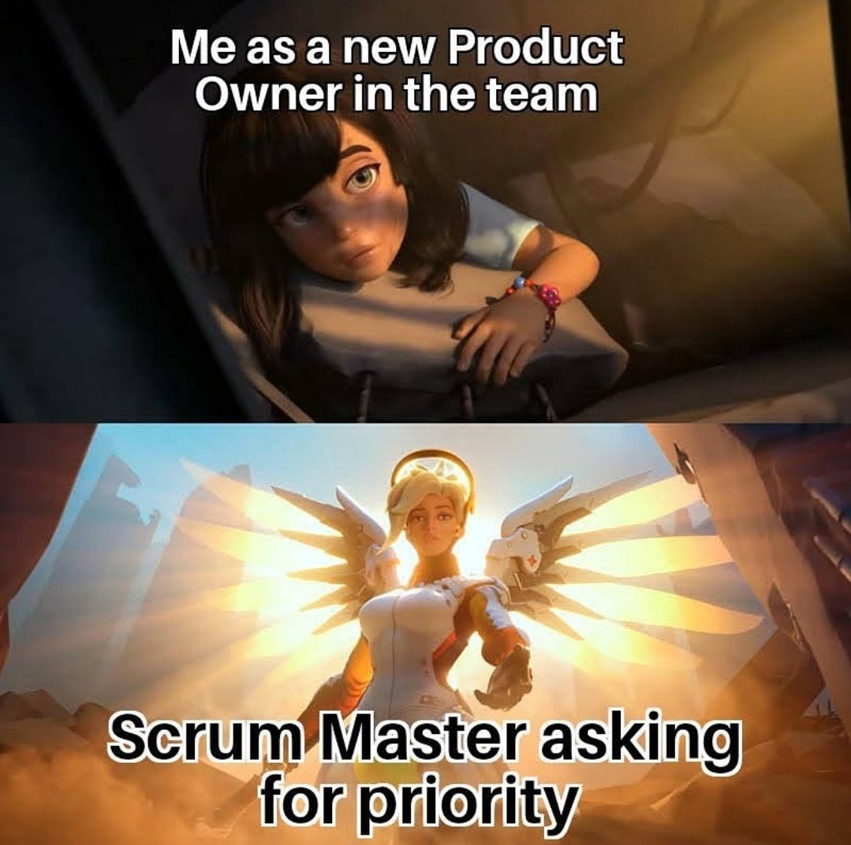
Ürün Sahibi (Product Owner) fikirleri toplar, değerlendirir ve potansiyel değeri olanları Geliştirme Takımına getirir.
Scrum Master, Scrum kuralları, teorileri ve uygulamaları hakkında bilgi sahibidir ve bu kuralları bir Scrum Takımında uygulamaktan sorumlu kişidir.
Geliştirme Takımı (Development Team), Bir Sprint’e alınan bütün işleri tamamlayacak özelliklere sahip kişilerdir. Sprint backlogu oluştururlar. Kendi kendini yönetir. İşin verilmesini beklemezler, işi kendileri alır ve geliştirirler.

Slide 44
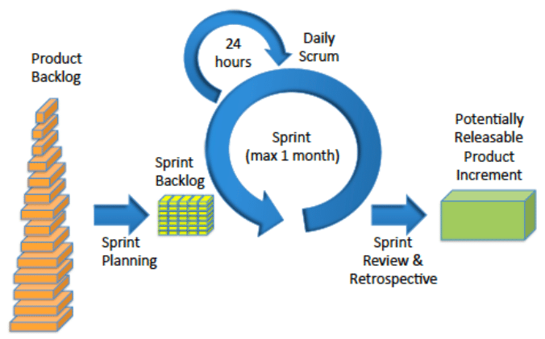
SPRİNT
Sprint, belirli bir işin tamamlandığı ve incelemeye hazır hale getirildiği zaman sınırlamalı bir dönemdir. Sprintler genellikle 2-4 hafta uzunluğundadır, ancak bir hafta kadar kısa olabilir.
Sprint'ler biribirini izler.
Bir Sprint'in ardından diğeri başlar.

Slide 45
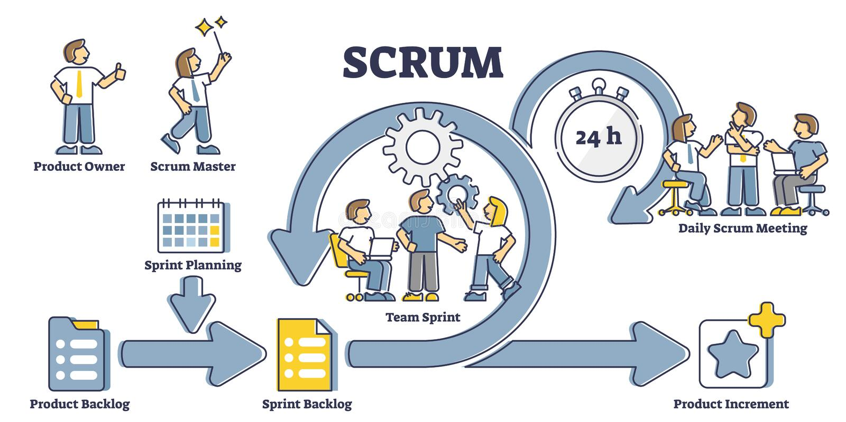
Sprint Backlog
Her döngü için ürün gerikaydından önemli gereksinimler seçilerek sprint gerikaydı (Sprint Backlog)oluşturulur ve sprint boyunca bu gereksinimler geliştirilir.
Sprint Planlama (Sprint Planning)
Planlama ekibi toplantıları, hangi ürün birikimi öğelerinin teslim edileceğini ve işin nasıl başarılacağını belirleyen olaylardır.
Günlük Stand-up (Daily Stand-up)
Günlük Stand-up, her bir ekip üyesinin son stand-up'tan bu yana ilerlemeyi hızlı ve şeffaf bir şekilde ele aldığı kısa bir iletişim toplantısıdır. (en fazla 15 dakika)

Slide 46
Sprint İncelemesi (Sprint Review)
Sprint Değerlendirmesi, takımın sprint sırasında tamamlanan işi sunması için "göster ve anlat" veya gösteri etkinliğidir.
Ürün Sahibi, çalışmayı önceden tanımlanmış kabul kriterlerine göre kontrol eder ve çalışmayı kabul eder veya reddeder.
Paydaşlar veya müşteriler, sağlanan artışın iş ihtiyacını karşıladığından emin olmak için geri bildirimde bulunur.
Sprint Retrospective (Retro)
Sprint'te neyin iyi gittiğini, neyin iyi gitmediğini ve takımın bir sonraki Sprint'te nasıl gelişebileceğini belirlemek için yapılan son takım toplantısıdır.
Ekip ve Scrum Master'ın katıldığı , ekibin genel performansına odaklanması ve süreçlerinde sürekli iyileştirme stratejileri belirlemesi için önemli bir fırsattır.

Slide 47


Slide 48
ÇEVİK METODOLOJİLER İÇİN GEREKSİNİM MÜHENDİSLİĞİ
Gereksinim Nedir?
Gereksinim mühendisliğinin temelini oluşturan gereksinim için belli bir sınır koymak imkansızdır. Müşteri ile uzlaşılmış tüm istekler ve ortaya çıkabilecek tüm kısıtlar gereksinim olarak düşünülmelidir.
Gereksinim Mühendisliği Nedir?
Gereksinim mühendisliği, yazılım ürününün kullanıcıların ve paydaşlarının ihtiyaç ve talepleri doğrultusunda gereksinimlerin toplanmasına yönelik bir dizi süreci içeren yaklaşımdır.

Slide 49
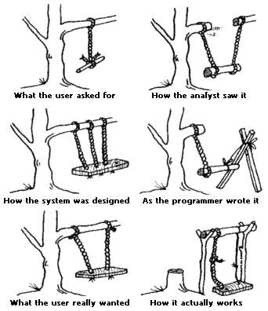
Üzerinde çalışılmaya başlanacak projenin amaçlarını, boyutlarını ve etkilerini belirlemeye yönelik çalışmalardır.
Müşteri ne istediğini bilmez mi? Gereksinimler zaten belli değil mi?
Çoğunlukla müşterinin kafasında sadece genel bir fikir vardır.
Yoruma açık ve ayrıntıları kesin çizgilerle belirlenmemiş gereksinimler projenin başarısızlığına davetiye çıkarır.
Kesin belirlenmiş gereksinimler bile zaman içerisinde değişebilir

Slide 50
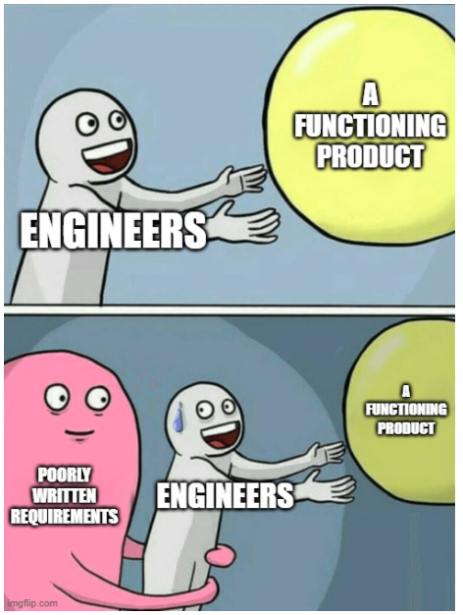
Yanlış veya eksik işi yapan mükemmel yazılım değil, doğru işi yapan iyi çözüm gereklidir.
SONUÇ:
Gereksinim mühendisliği gerekli bir etkinliktir.

Slide 51
ÇEVİK METODOLOJİLER İÇİN GEREKSİNİM MÜHENDİSLİĞİ
Çevik, gereksinim mühendisliğindeki en önemli aşamalardan biridir. Zaten çeviğin kendisi bir yazılım geliştirme sürecidir.
Gereksinimler belirlenirken istenilen projenin ihtiyaçlarının ne olduğunu en iyi bilen ve bunu takıma iletebilecek kişi müşteridir. O yüzden başarılı bir proje geliştirmek için müşteri ile yakın çalışma, onlarla sürekli iletişim halinde olmak gerekir. Müşteri elbette ihtiyaçlarını tek seferde iletemeyecektir. İşte çevik geliştirme süreci burada devreye girer. Çevik süreçler müşteriyi proje sürecine dahil eder. Bu sayede müşteriden geri bildirimler alınarak, son kullanıcının ihtiyacına en uygun geliştirme yapılır.

Slide 52
XP'DE GEREKSİNİM MÜHENDİSLİĞİ
İlk olarak müşteri istediği yazılım için gerekli kullanıcı hikayelerini yazılım geliştiricilerin de desteği ile oluşturur. Oluşturulan kullanıcı hikayelerinin her birine göre yazılım geliştiriciler tahmini geliştirme süresini belirlerler.
Müşteri ve yazılımcılar oluşan kullanıcı hikayesine göre çıkarılacak olan sürümün planını yaparlar. Yapılan plana göre yazılım geliştiriciler kodlama işlemini gerçekleştirir. Test sorumlusu oluşan sürümün kullanıcı hikayelerine uygunluğunun ve çalışma zamanlı hata oluşup oluşmadığının kontrolünü yapar ve başarılı olan sürüm müşterinin kullanımına sunulur.
Müşteri kullanım sonrasında uygunluk durumu hakkında geri bildirimde bulunur ve çoğunlukla en az bir sürüm daha çıkarılmak durumundadır. Bazen de köklü değişiklik olur ve her bir sürüm için işlemler en baştan tekrar yapılırlar.

Slide 53
Müşteri kullanım sonrasında uygunluk durumu hakkında geri bildirimde bulunur ve çoğunlukla en az bir sürüm daha çıkarılmak durumundadır. Bazen de köklü değişiklik olur ve her bir sürüm için işlemler en baştan tekrar yapılırlar.
Sürüm Planlama Oyunu
XP’de bir sürümün ortaya çıkması için “Game Plan” sistemi uygulanır. Bu rekabetçi bir oyun değil, aksine uyumu gerektiren bir oyundur. Amaç geliştirilecek yazılımın planını dokümante edebilmektir, elbette klasik modeldeki gibi uzun dokümantasyonlardan bahsetmiyoruz, kısa ve anlaşılır bir şekilde az yazı yazarak planlanan bir süreçtir

Slide 54
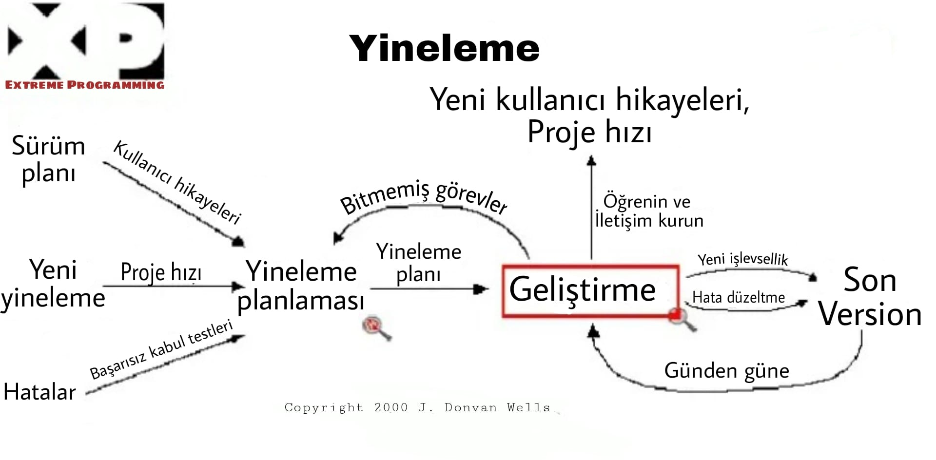

Slide 55
ÇEVİK METODOLOJİLERDE GEREKSİNİM MÜHENDİSLİĞİ İÇİN ZORLUKLAR
Tabii ki, herhangi yeni bir teknolojide zorluklar vardır ve özellikle gereksinim mühendisliği ile ilgili olarak çevik metodolojilerin kullanılmasında bazı zorluklar vardır. Bunlar:
İsteklerin kesin olması ve değişmemesi gerektiği durumlarda, çevik yöntemlerin belirsiz ve değişken ortamı alt yüklenici uygulamalarını zorlaştırır.
Zaman ayıramama veya isteksiz olma gibi nedenlerle müşteri veya son kullanıcıların proje içerisinde olma oranı düşükse gereksinimler doğru biçimde tanımlanamayabilir.

Slide 56
”Gerektiği kadar” anlayışı ile hazırlanan dokümantasyonun yetersiz olması durumunda projeye sonradan katılan geliştiriciler ve bakım-idame süreçleri olumsuz etkilenir.
Önceliklerini tam olarak belirleyemeyen ve yapılacaklar listesindeki öncelikleri sık sık değiştirmek isteyen müşteriler planlamaları olumsuz etkileyebilir.
Gereksinimlerin izlenebilirliğinin eksikliği
Yanlış gereksinimlerin önceliklendirilmesi
İşlevsel olmayan gereksinimleri ihmal etme

Slide 57

EKONOMİK BAKIM YASASI WEB SİTESİ
Ekonomik Sağlık Hizmetleri Yasası (İngilizce: Affordable Care Act) ve (halk arasında "Obamacare" olarak da bilinir) (ACA) 23 Mart 2010'da Başkan Barack Obama tarafından imzalanan bir ABD federal yasasıdır.
Bu yasanın amacının, tüm Amerikan halkı için sürdürülebilir sağlık sigortası sağlamak ve sağlık harcamalarını azaltmaktır.

Slide 58
ACA yürürlüğe girmeden önce ve sonra güçlü bir siyasi muhalefetle karşılaştı. Yürürlükten kaldırılması için ABD Yüksek Mahkemesi’nin gündemine getirildi. Yüksek Mahkeme yasanın anayasaya aykırı olmadığına karar verdi.
Federal sağlık sigortası borsası HealthCare.gov, 2013 yılında kullanıma sunulmasının başında büyük teknik sorunlarla karşılaştı.
Web sitesinin birçok yapısal ve güvenlik sorunu vardı, bunlar sık sık çökme, kötü yanıt süreleri, eksik veya yanıltıcı içerik ve gezinme zorlukları gibi kullanılabilirlik sorunlarıydı.
9.47 milyon kullanıcı kaydolmaya çalıştı ancak yalnızca 271.000 kişi başarılı oldu (Cleland-Huang 2014). Web sitesinin başarısız lansmanına ilişkin çalışmalar, proje takviminin küçümsenmesi, kötü tanımlanmış kapsam, kötü gereksinim belirtimi, verimsiz risk analizi ve yönetimi gibi çeşitli temel nedenleri göstermiştir.

Slide 59
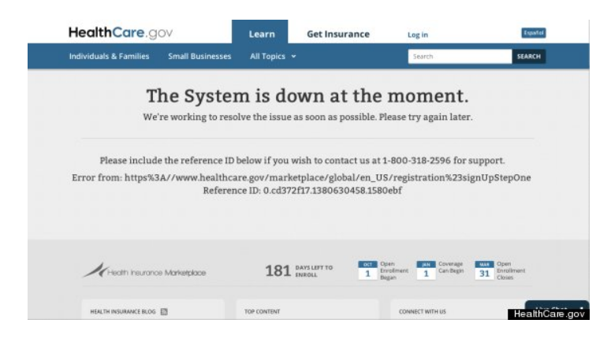

Slide 60


Slide 61
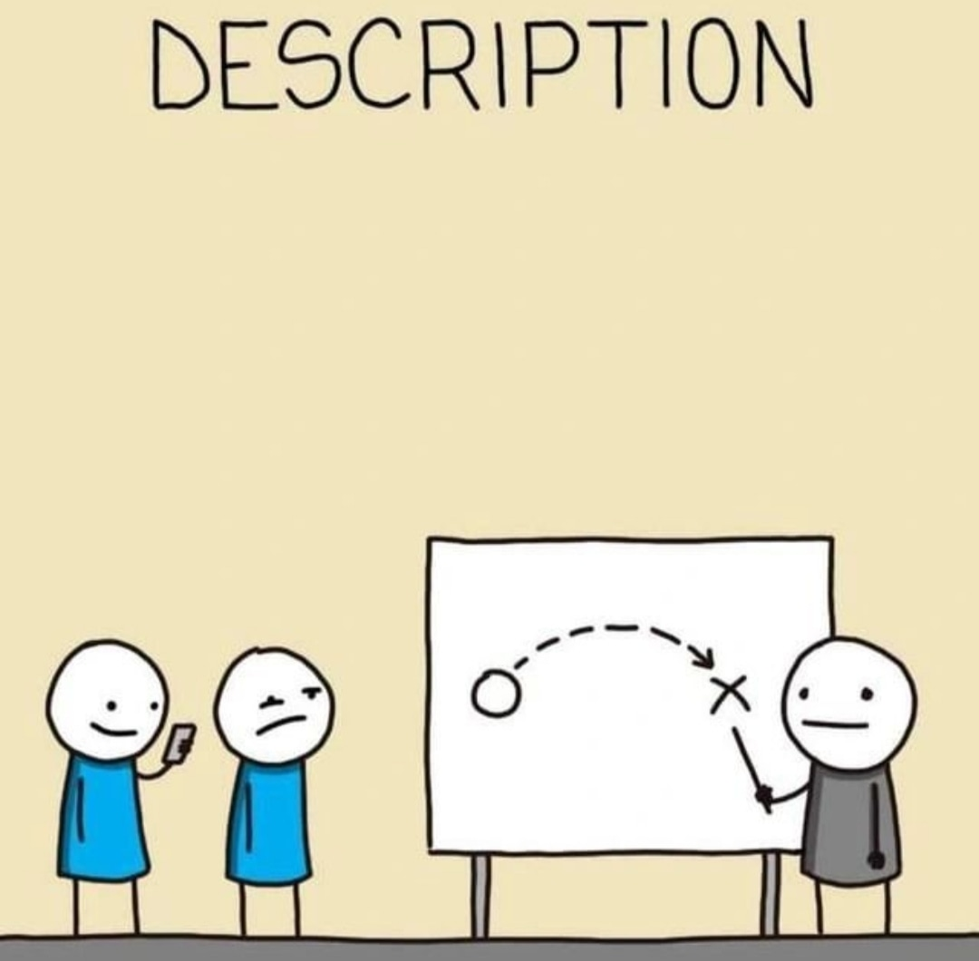

Slide 62
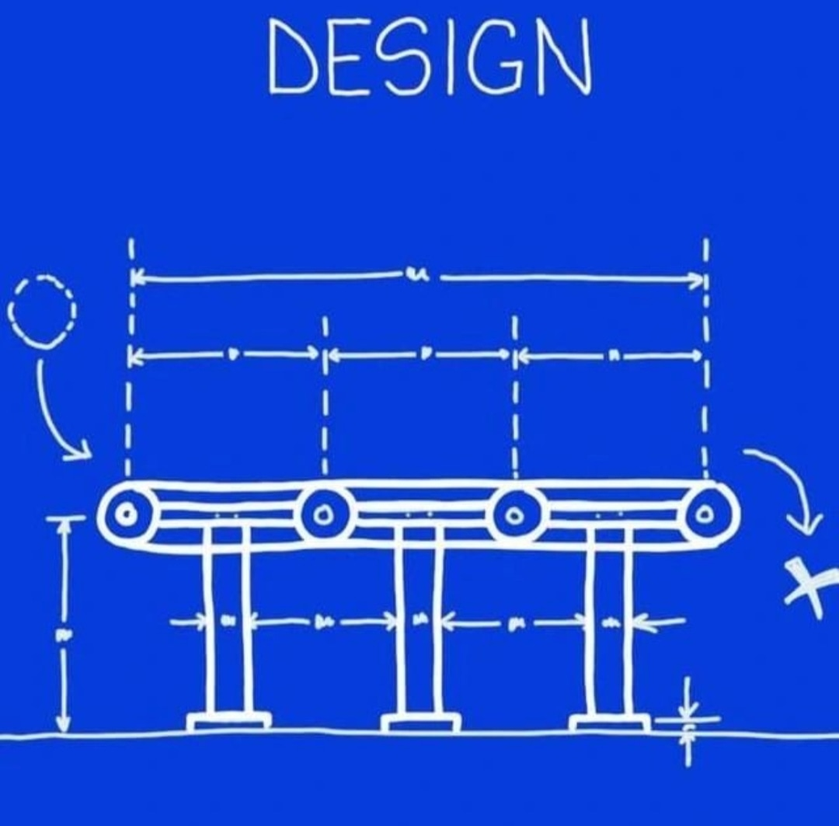

Slide 63
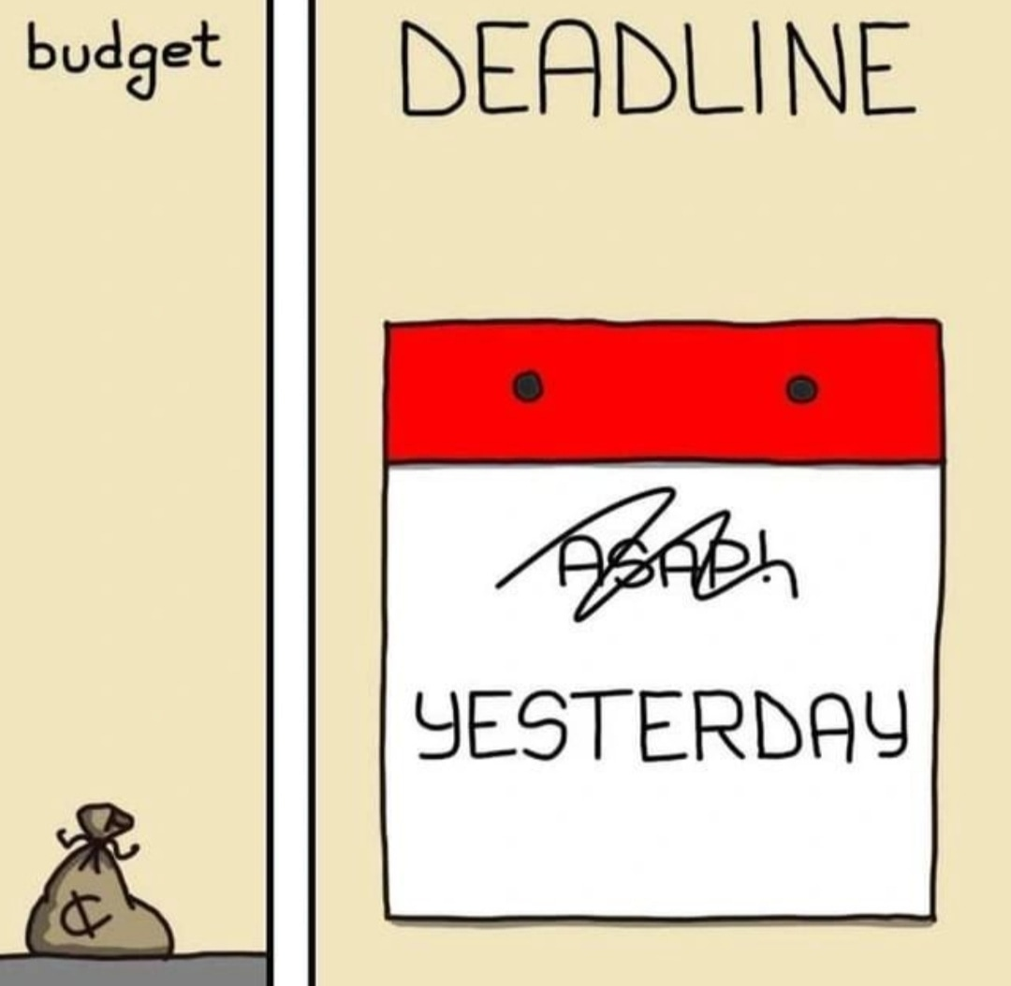

Slide 64
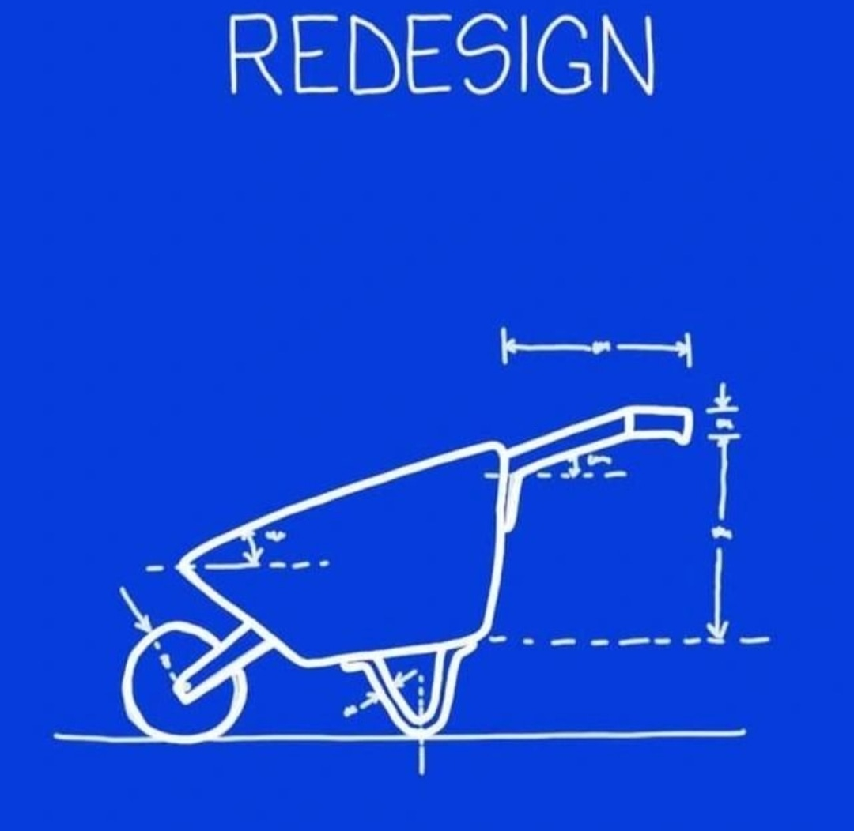

Slide 65
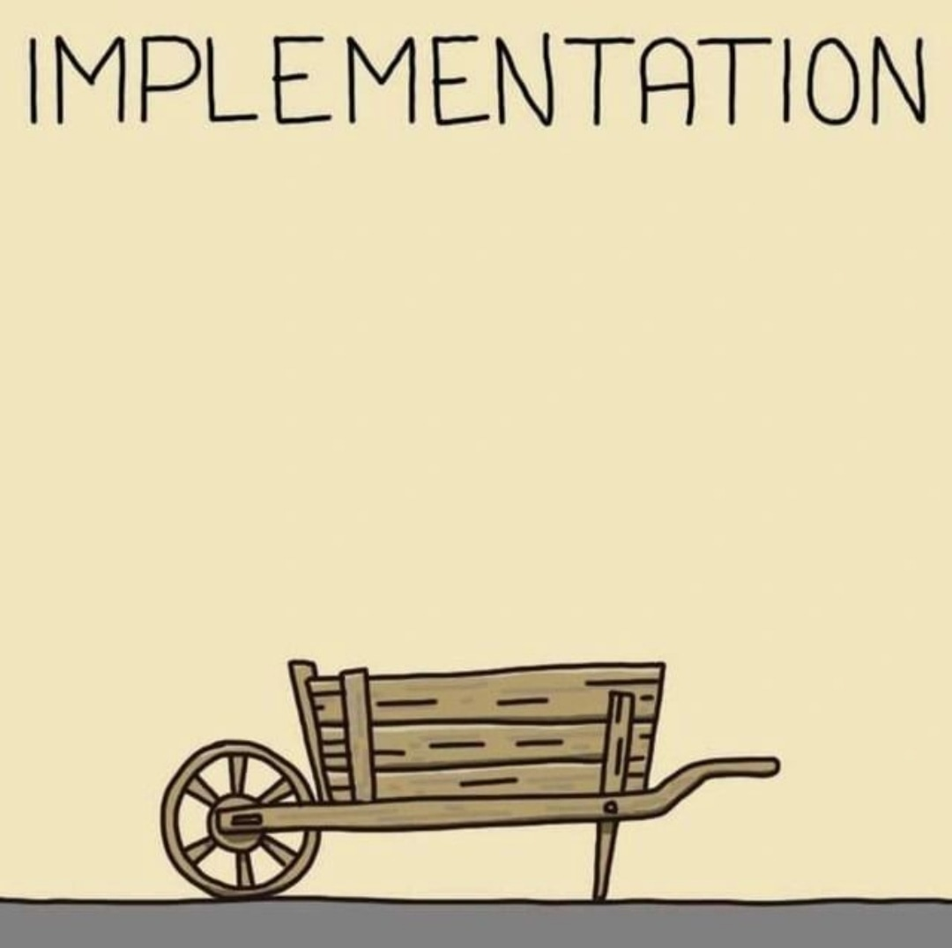

Slide 66
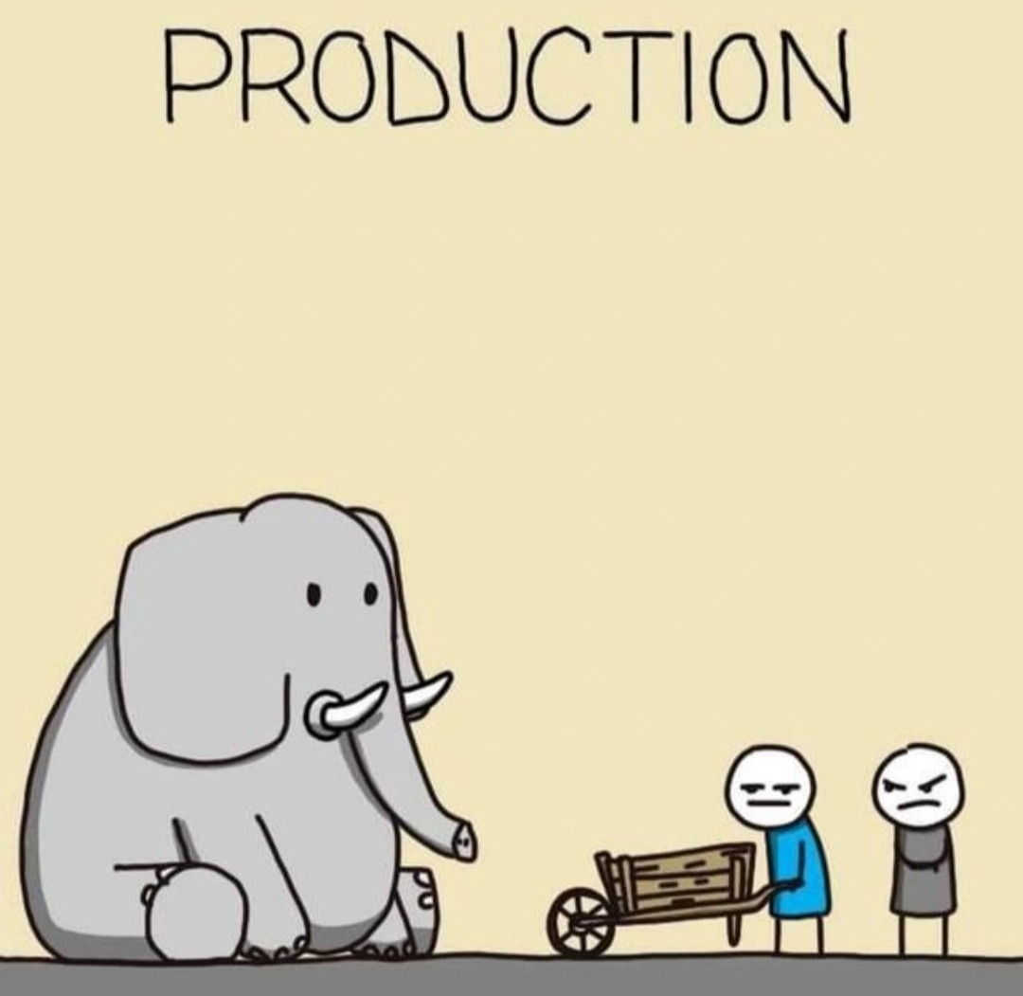

Slide 67
Bizim amacımız her zaman müşterinin isteklerini doğru şekilde anlayarak bunu optimum şekilde gerçekleştirmektir ki görsellerde yaşanan sorunu biz de yaşamayalım.
Müşterinin isteklerini daha net anlamak için de çevik yöntemlerde user story (kullanıcı hikayeleri) kullanırız.
User story hatalarımızı ya da eksiklerimizi daha net görmemizi sağlayarak agile mantığı ile projede geçmişe dönüp eksikleri tamamlamamızı hataları düzeltmemizi sağlar.

Slide 68
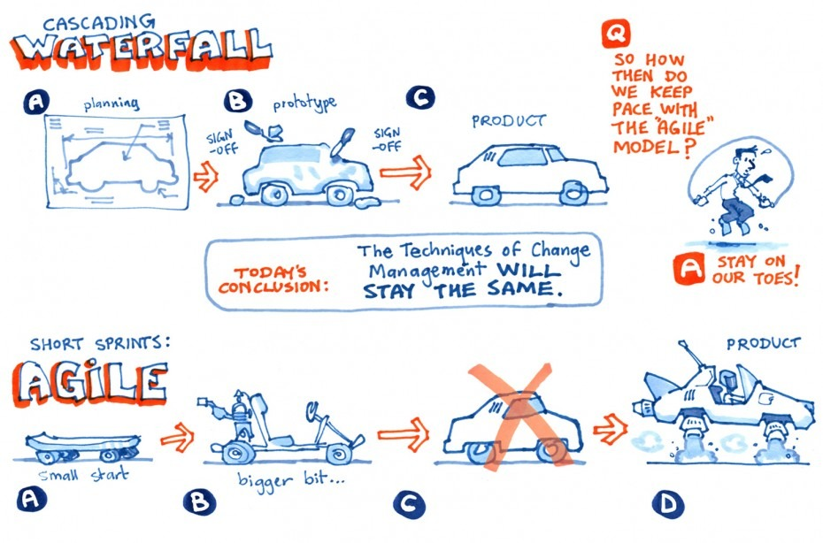
Agileda müşteri ihtiyaçlarına olabildiğince hızlı bir şekilde yanıt vermenin yanında çalışmaları kısa aralıklarla kendileriyle paylaşma mantığı vardır. Kullanıcı hikâyeleri tam da bu noktada Çevik projeler için oldukça önemli ve somut bir işleve sahiptir.

Slide 69
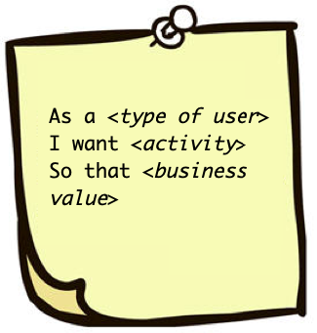
User Story Nedir?
User story, geliştirilecek olan ürün özelliğinin, o özelliği kullanacak olan kişinin bakış açısıyla yazılan basit senaryolardır.
Bacloglar user storylerden oluşur ve sprintlerde de backloglar ele alınır.

Slide 70
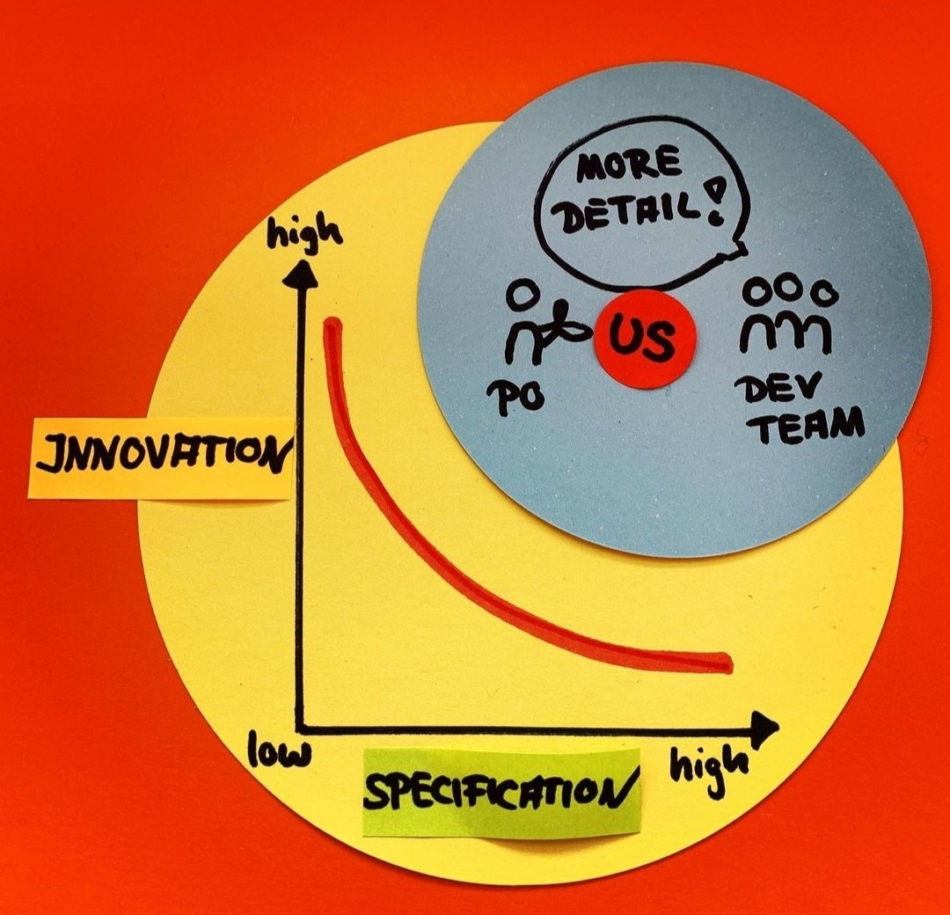
Bir üründe olması talep edilen tüm nitelikleri somut şekilde tespit eden kişi “product owner” olarak bilinir. Bu kişi, kullanıcı hikayeleri yazmak suretiyle gerekli ürün iş listesini meydana getirir.

Slide 71

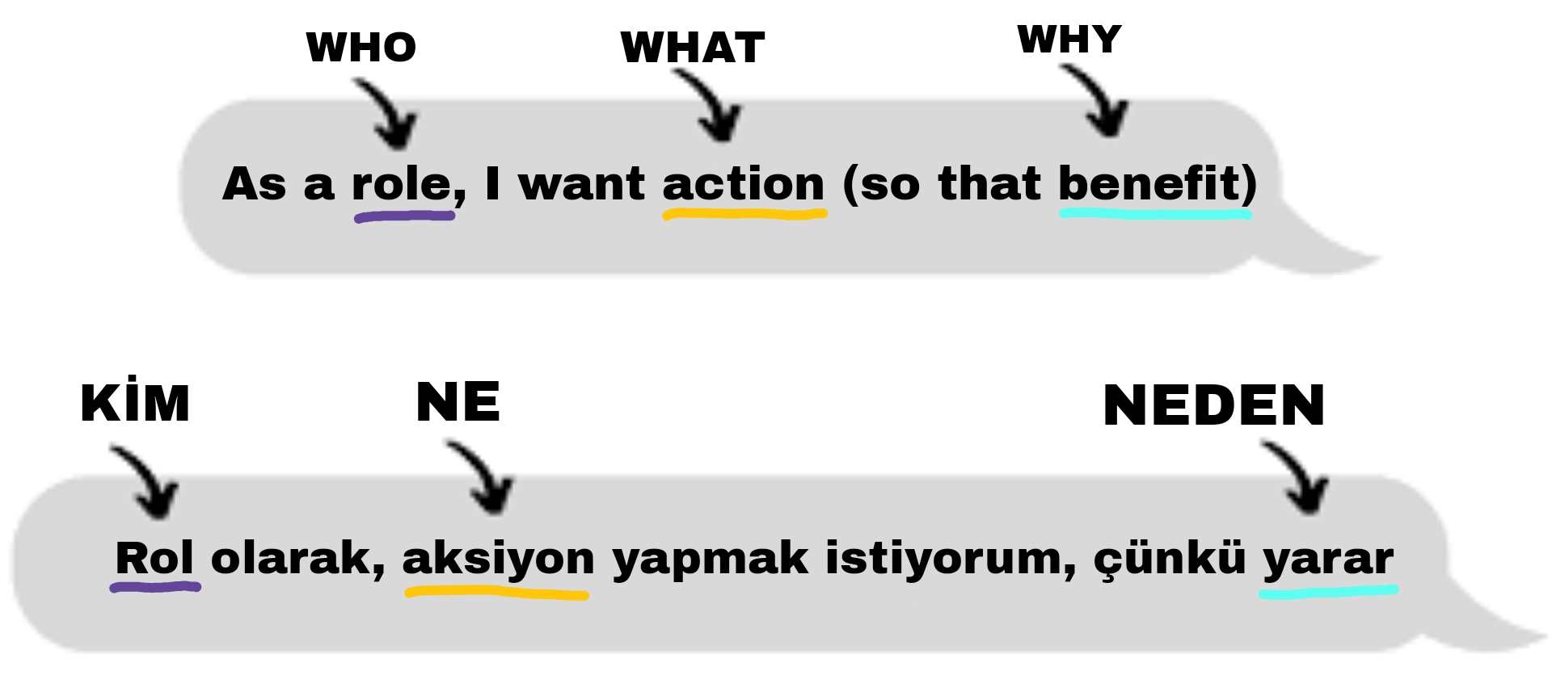
Talep eden kullanıcı kim?
Talep edilen ihtiyaç nedir?
Neden bu talebe ihtiyaç var?
Bu 3 önemli soru user storylerde cevaplanmalıdır

Slide 72
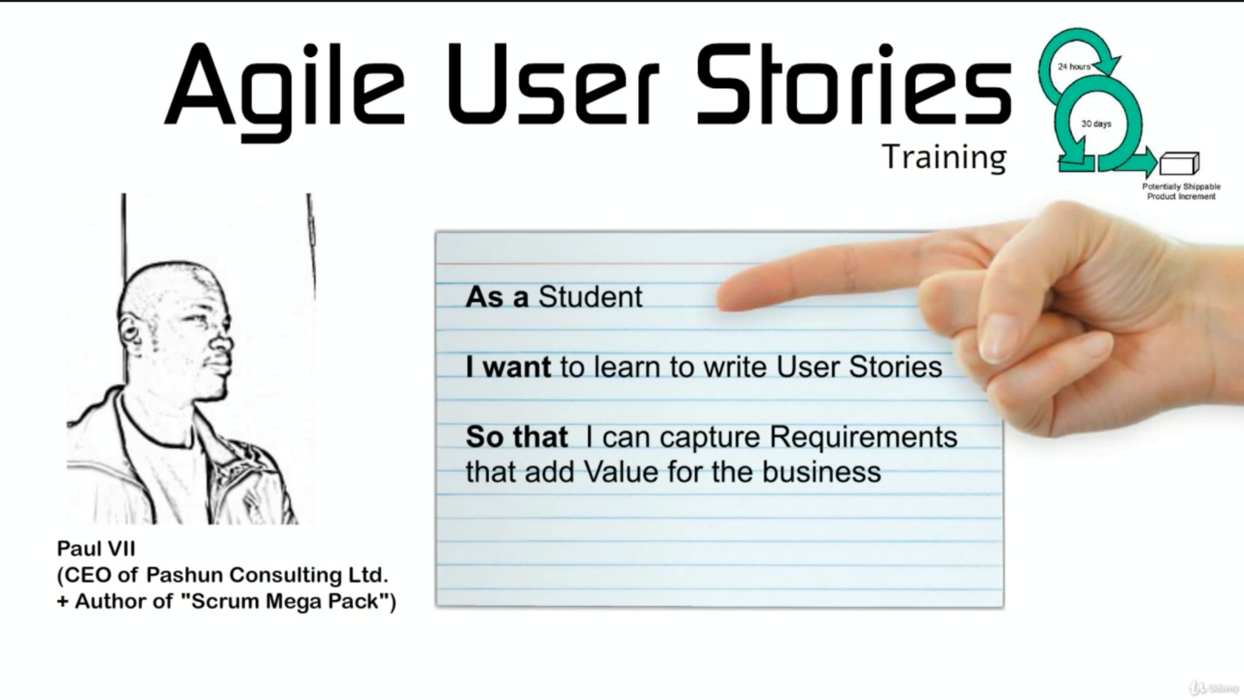

Slide 73
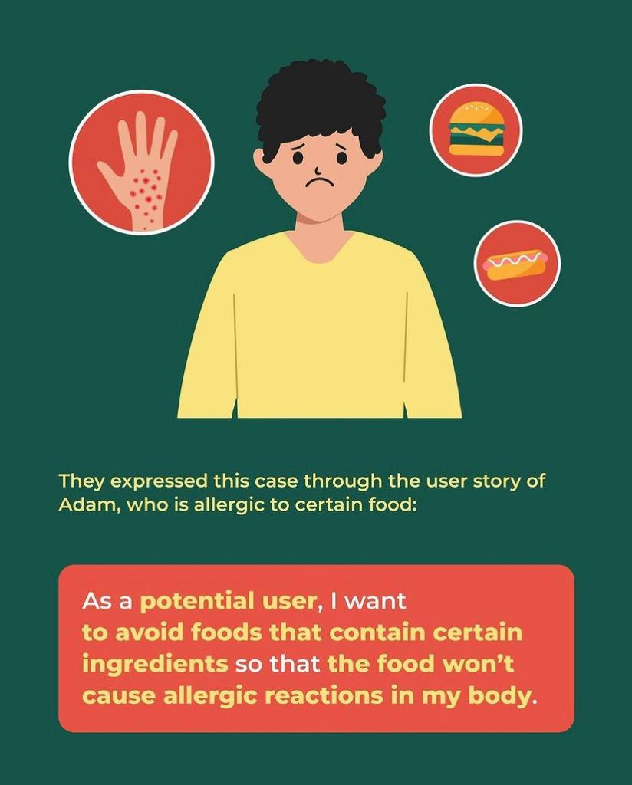

Slide 74
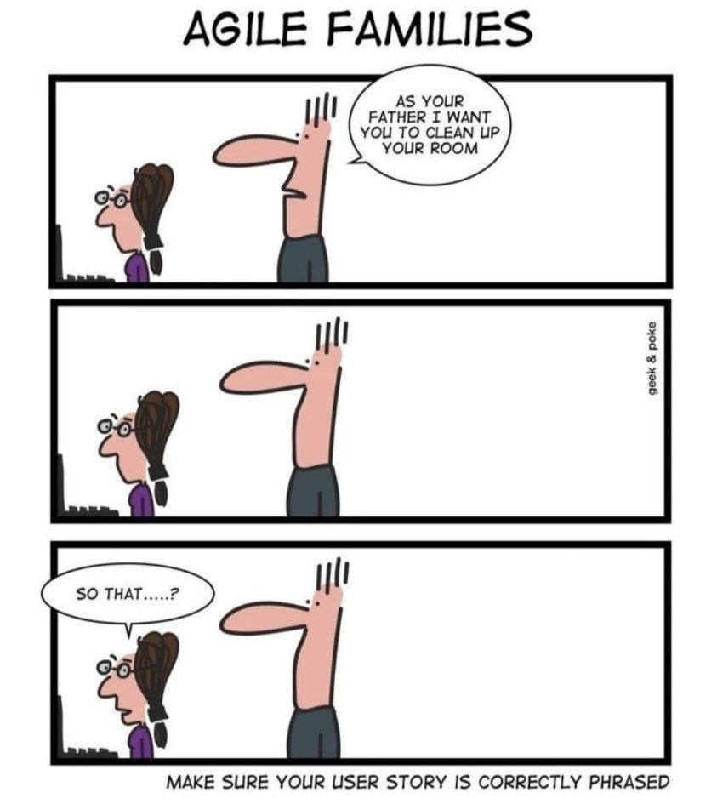

Slide 75
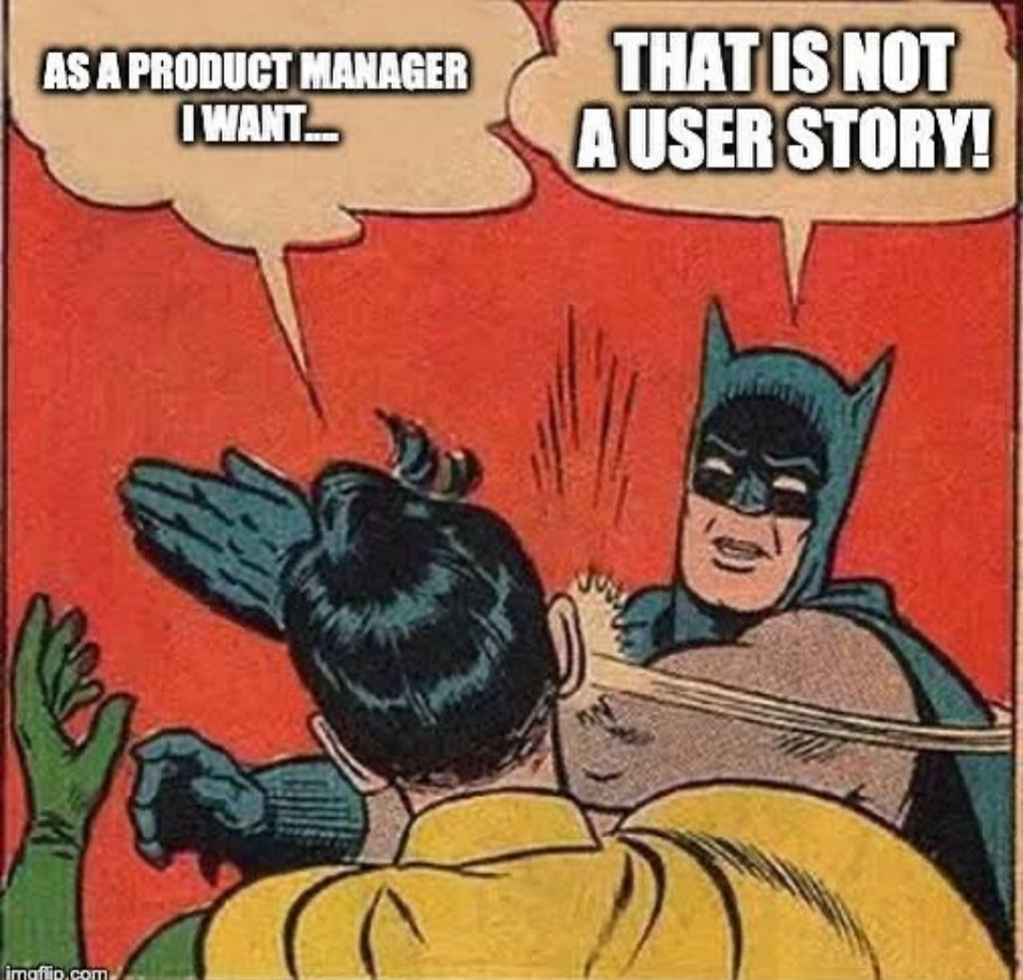
Kullanıcının ağzından yazılırlar

Slide 76

HATALI USER STORY ÖRNEĞİ
“As a system administrator, I want to have an SQL database for the system.”
“Bir sistem yöneticisi olarak, sistem için bir SQL veritabanına sahip olmak istiyorum.”
Bu UserStory’ yanlış bir örnektir. Kullanıcı hikayelerinin ikinci bölümü bir eylem ile ilgilidir. Yapılacak olan aksiyonu anlatmalı, sahip olunması gereken ihtiyaçları değil.

Slide 77
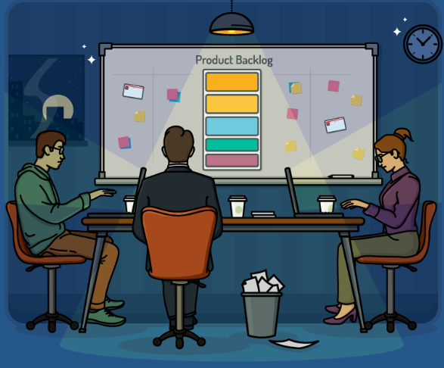
Hikayeler yazıldığında Product Owner sorumluluğunda olan Product Backlog üzerinde toplanmaladır.
Proje süresince, Product Backlog’da birkaç sprint’i idare edecek kadar hikaye olması, proje yaşam döngüsünü döndürmeye yeterlidir.

Slide 78
Çevik projelerde ekipler kullanıcı hikayelerini detaylandırma noktasında 2 ayrı yöntemden yararlanır. Bu yöntemleri; kullanıcı hikayelerini alt hikayelere bölmek ve kullanıcı hikayesine kabul kriterleri eklemek olarak açıklamak mümkündür.
Kullanıcı hikayelerini alt hikayelere bölmek daha detaylı kullanıcı hikayelerine sahip olmamızı sağlar.
Örnek: Kullanıcı olarak, giriş yapabilmek için, sosyal medyayı kullanmak istiyorum.
Şimdi bunu alt başlıklara bölelim
Kullanıcı olarak, giriş yapabilmek için, Facebook hesabımı kullanmak istiyorum.
Kullanıcı olarak, giriş yapabilmek için, Linkedin hesabımı kullanmak istiyorum.
Kullanıcı olarak, giriş yapabilmek için, Twitter hesabımı kullanmak istiyorum.
Kabul kriterlerini ise product owner belirler. Yukardaki cümle için bu kavramı ele alalım
Örnek: Kullanıcı olarak, giriş yapabilmek için, sosyal medyayı kullanabilirim.
Kabul Kriteleri
Facebook hesabı ile giriş
Linkedin hesabı ile giriş
Twitter hesabı ile giriş

Slide 79
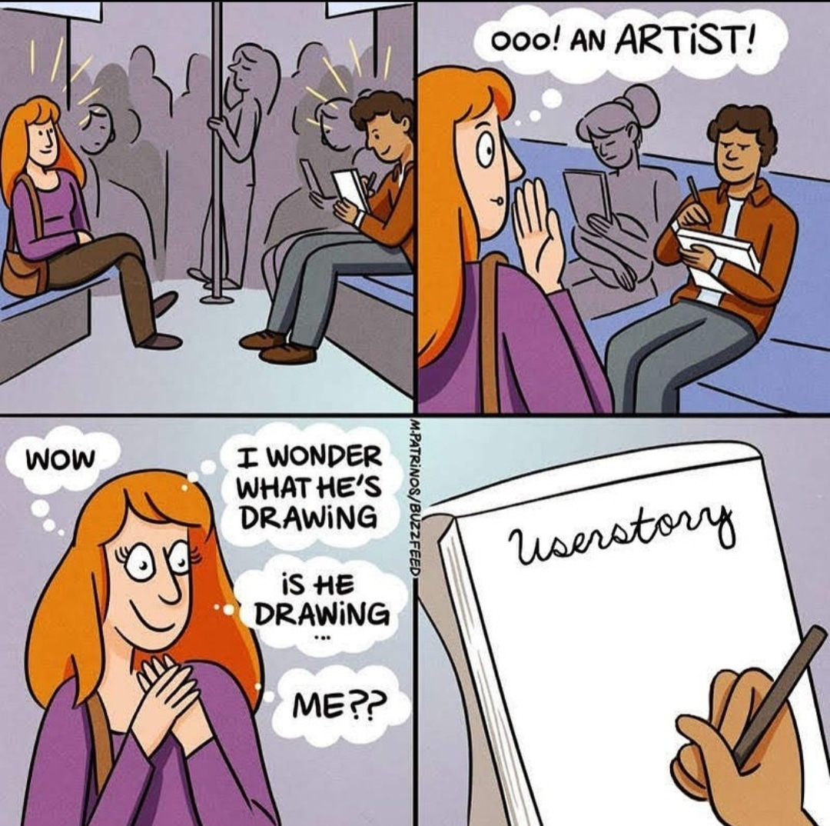
Use Case ve User Story’nin Farkı
Use caseler sistemlerin fonksiyonel ihtiyaçlarını kapsar. User storyler ise kullanıcıların ihtiyaçlarına yöneliktir.
Bir user story bir veya 20'den fazla use case’e eşit olabilir.

Slide 80
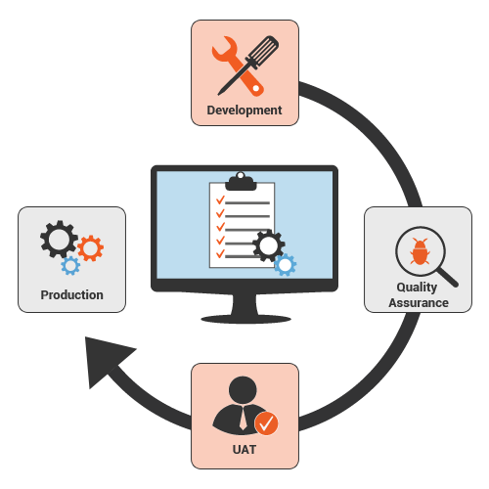
Kullanıcı kabul testi (UAT)
Kriterleri (çevik yazılım geliştirmede) genellikle ticari müşteriler tarafından oluşturulur ve bir işletme etki alanı dilinde ifade edilir. Bunlar, bir sprint sırasında bir kullanıcı hikayesinin ve ya “oynatılan” hikayelerin eksiksizliğini doğrulamak için üst düzey testlerdir.

Slide 81
Başarılı bir test uygulamasının beklenen sonucu:
Önceden belirlenmiş veriler kullanılarak test senaryoları yürütülür
Gerçek sonuçlar kaydedilir
Gerçek ve beklenen sonuçlar karşılaştırılır ve
Test sonuçları belirlenir.
Amaç, geliştirilen ürünün hem işlevsel hem de işlevsel olmayan gereksinimleri karşıladığına dair güven sağlamaktır. Kabul testinin amacı, tamamlandığında ve kabul kriterlerinin karşılanması koşuluyla, ürün geliştirmede tanımlanan gereksinimleri üreticinin yerine getirmesi beklenir.

Slide 82
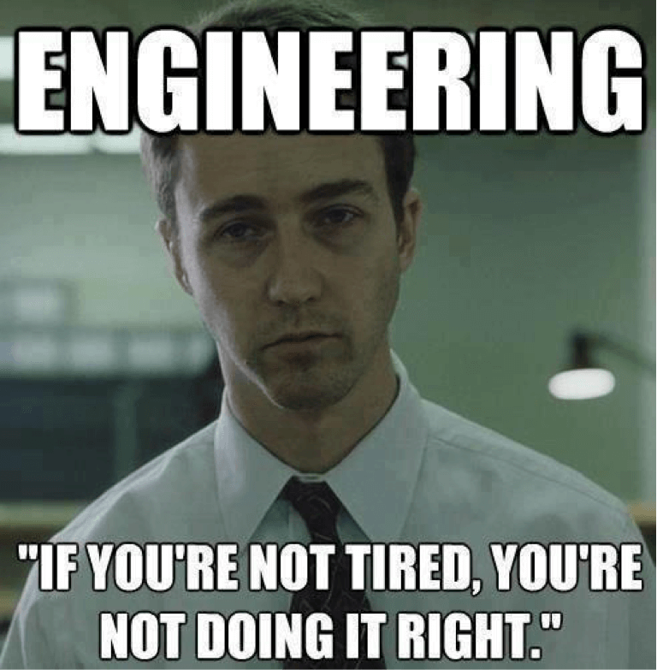
Dinlediğiniz için teşekkür ederiz ☺

